Slide 1
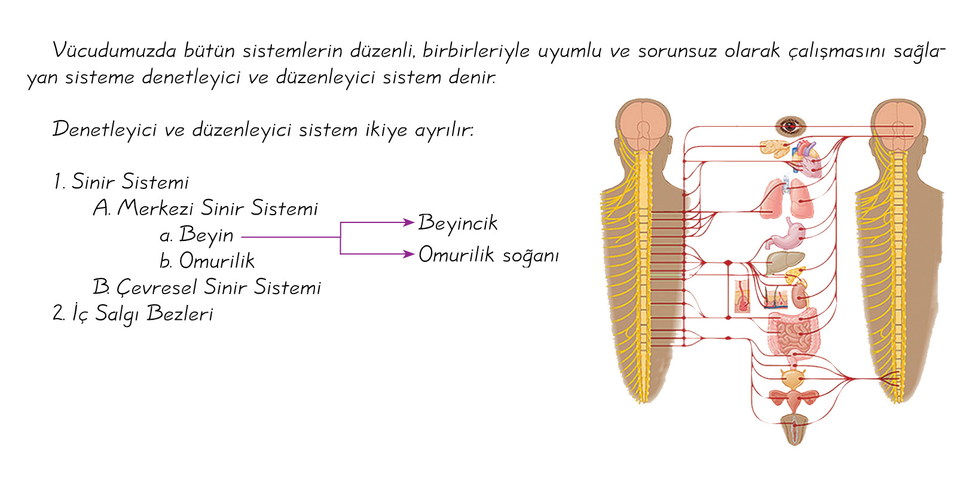
DENETLEYİCİ VE DÜZENLEYİCİ SİSTEMLER
(Denetleyici)
(Düzenleyici)

Slide 2
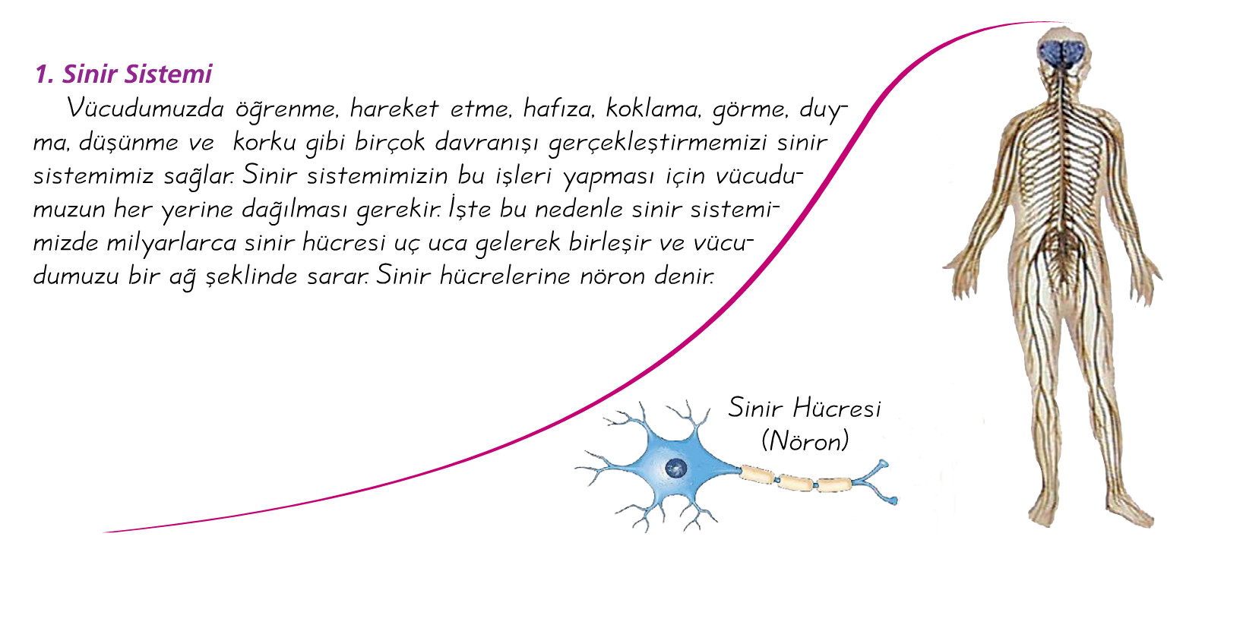

Slide 3
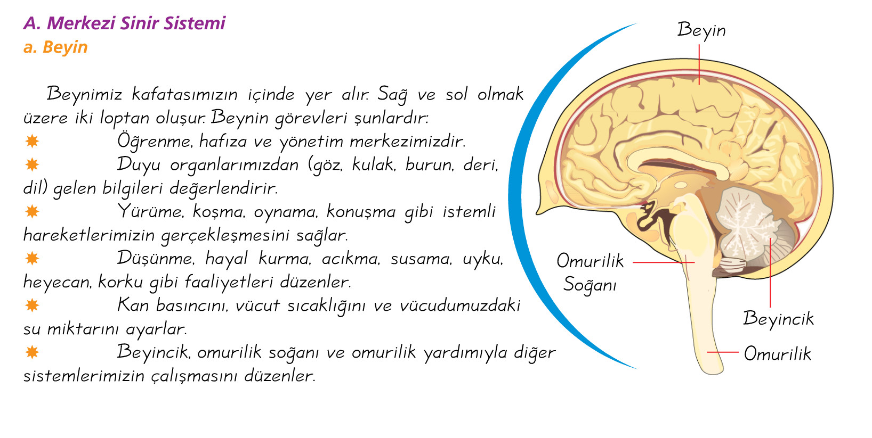

Slide 4
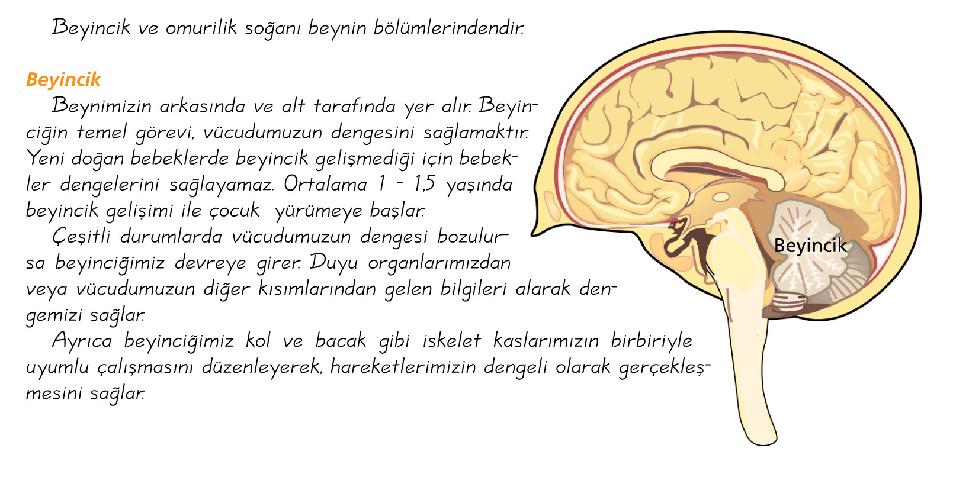

Slide 5
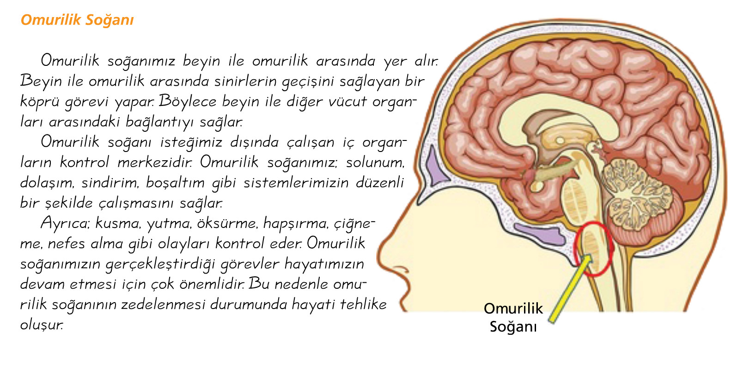

Slide 6
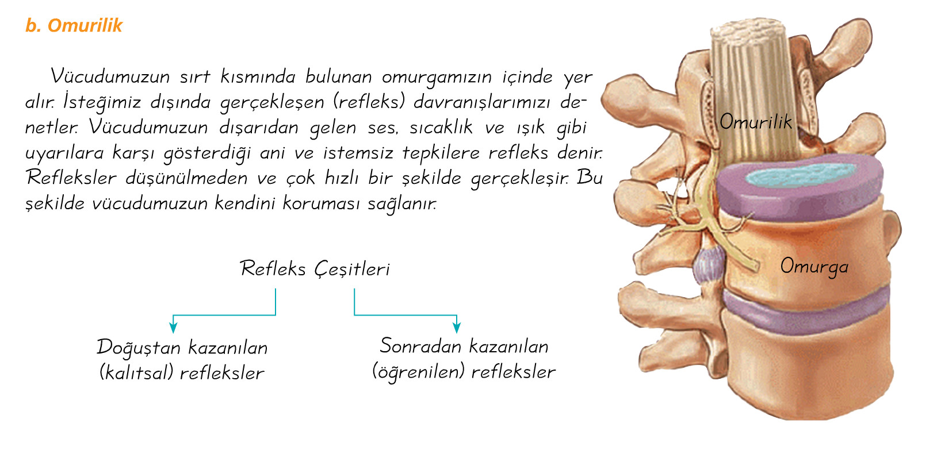

Slide 7
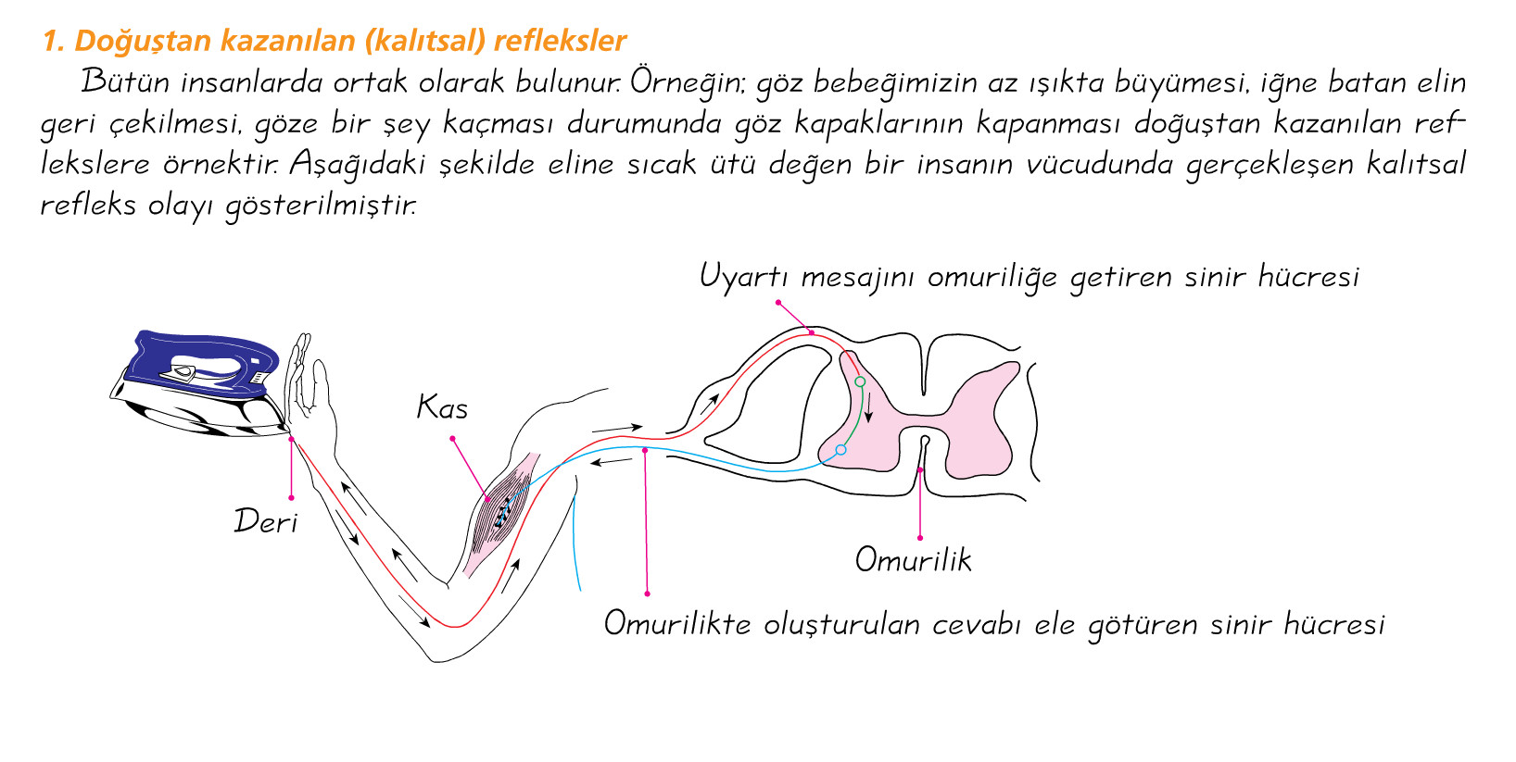


Slide 8
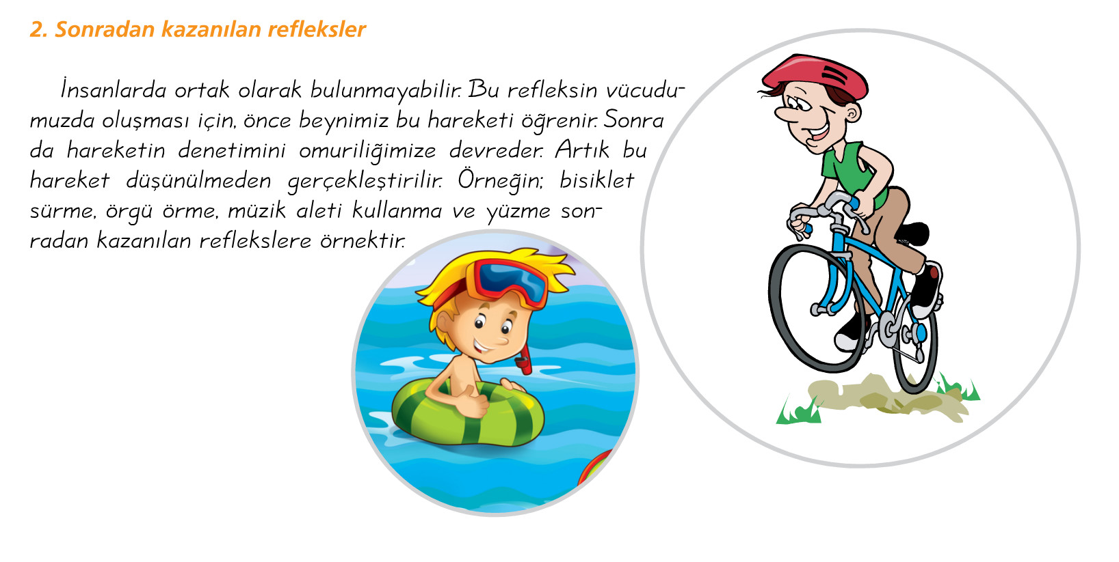

Limon görünce ağzın sulanması sonradan kazanılan reflekstir.

Slide 9
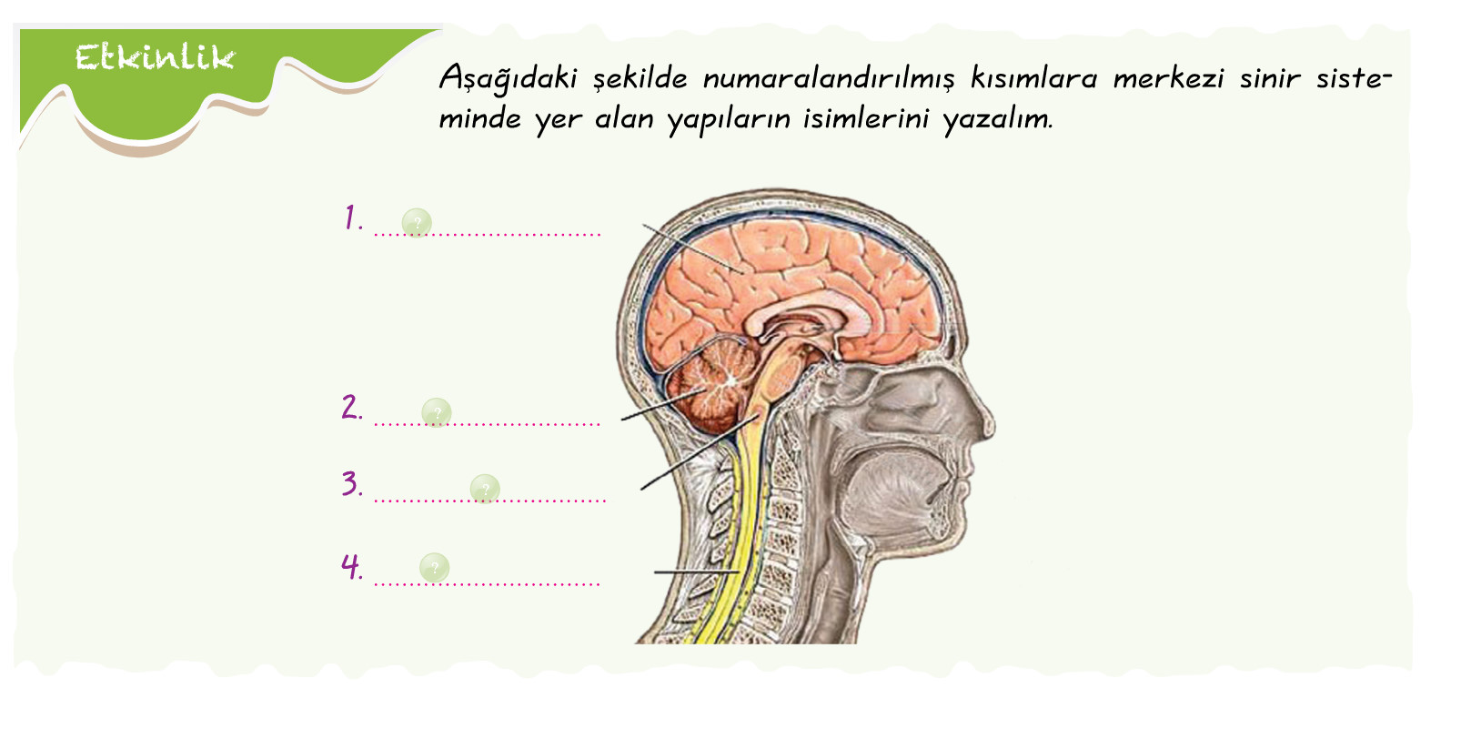

Slide 10


Slide 11


Slide 12
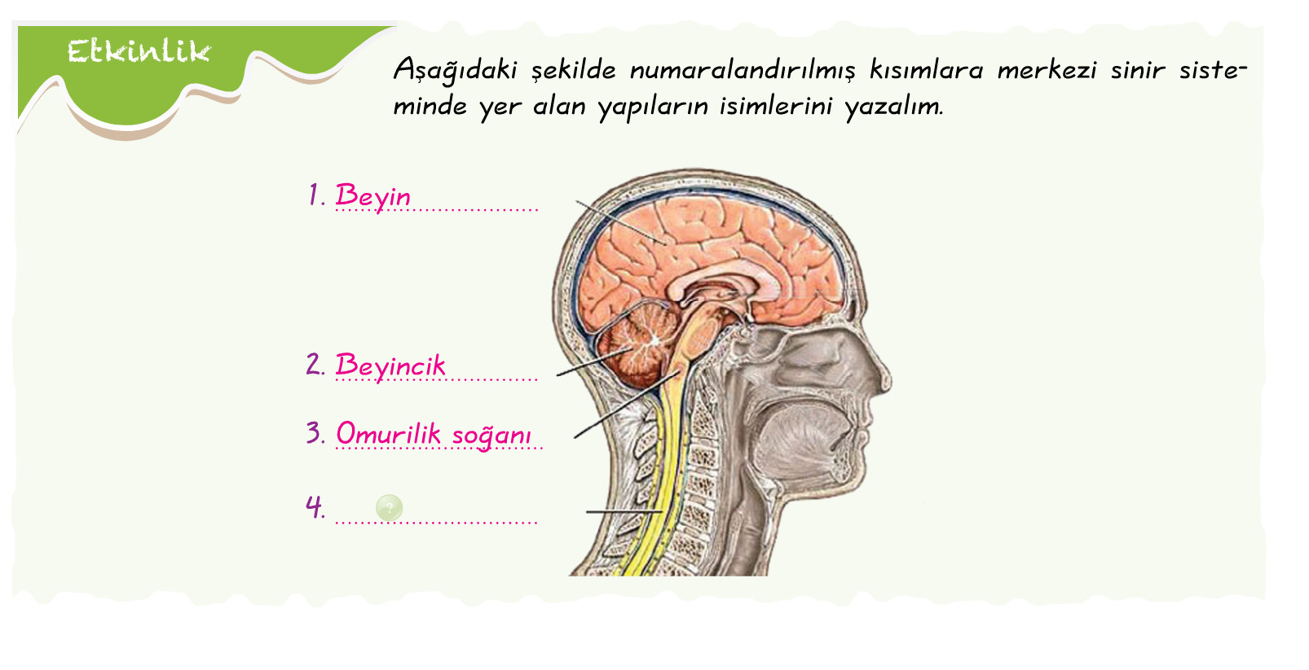

Slide 13


Slide 14
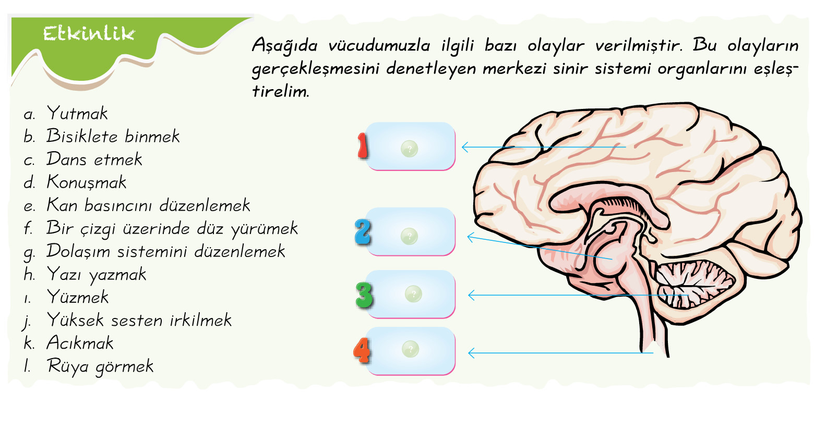

Slide 15
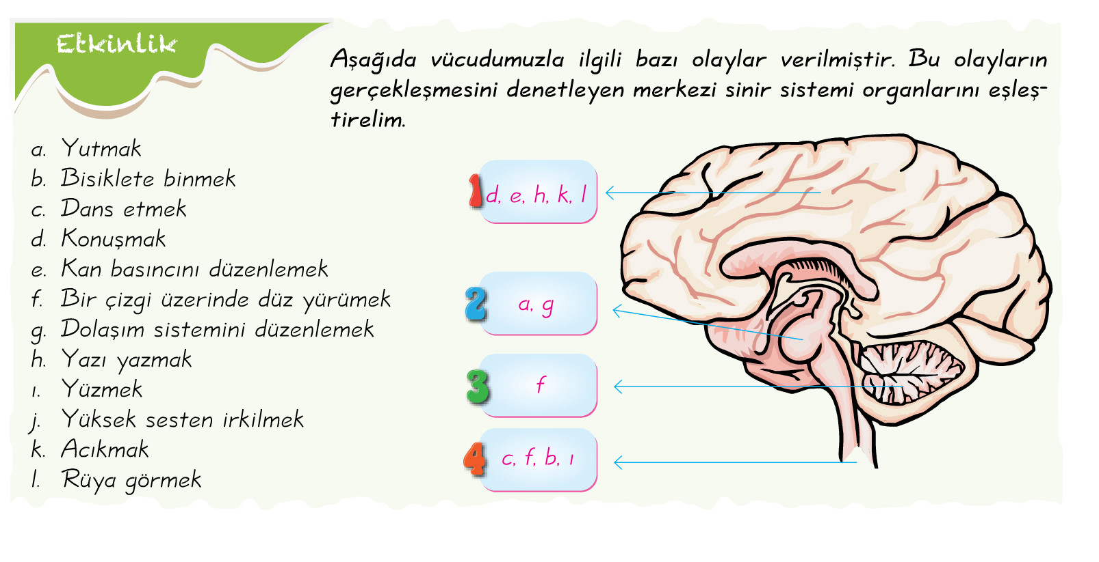
j

Slide 16
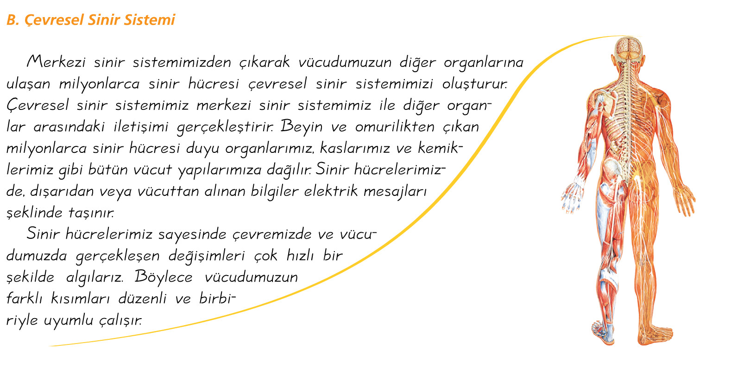

Slide 17
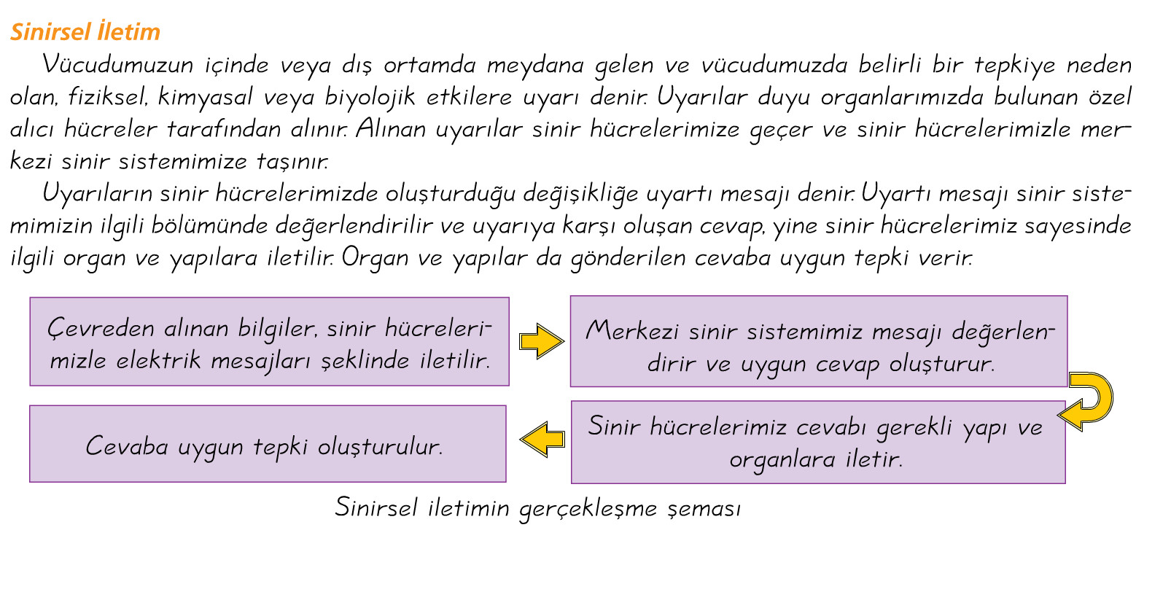

Slide 18
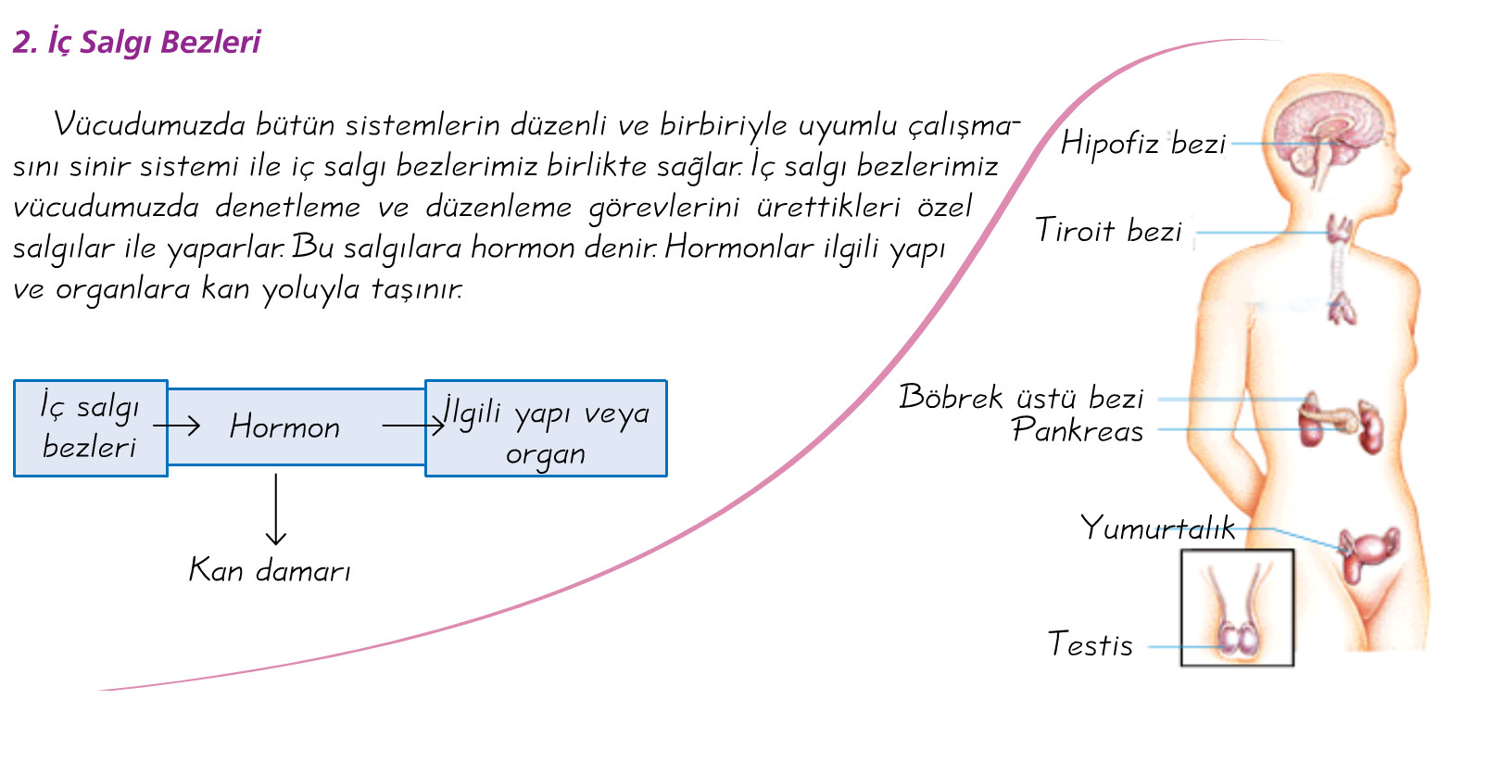

Slide 19
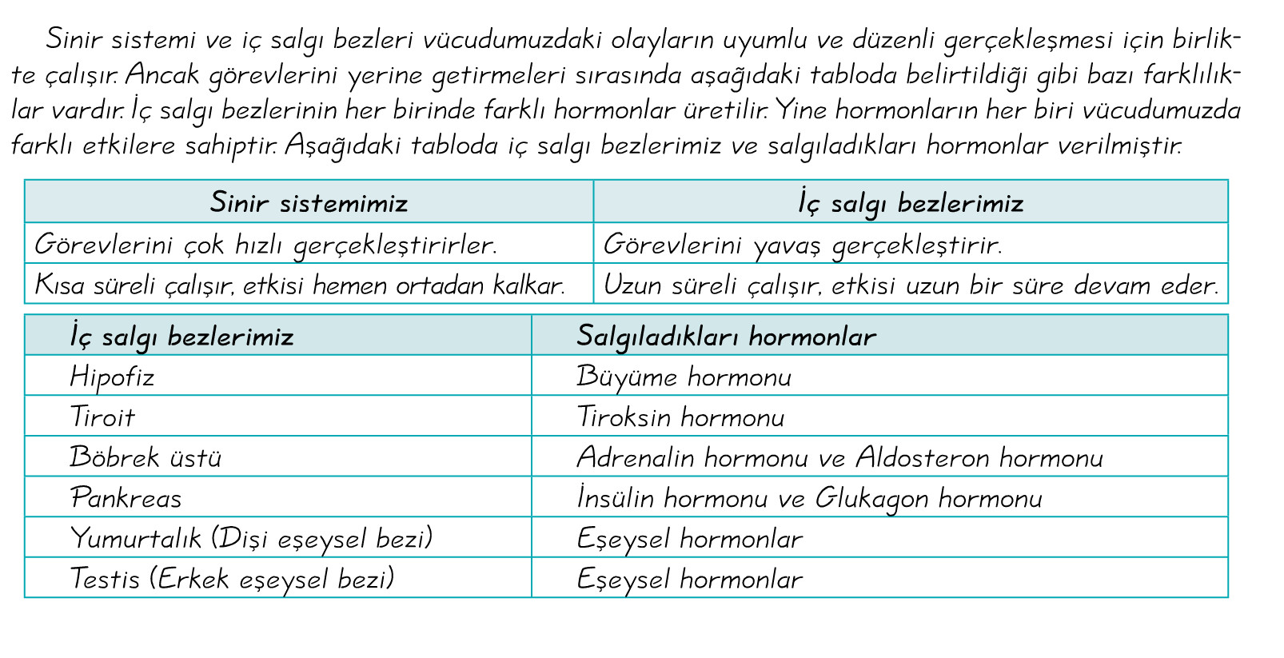
(Östrojen)
(Testosteron)

Slide 20
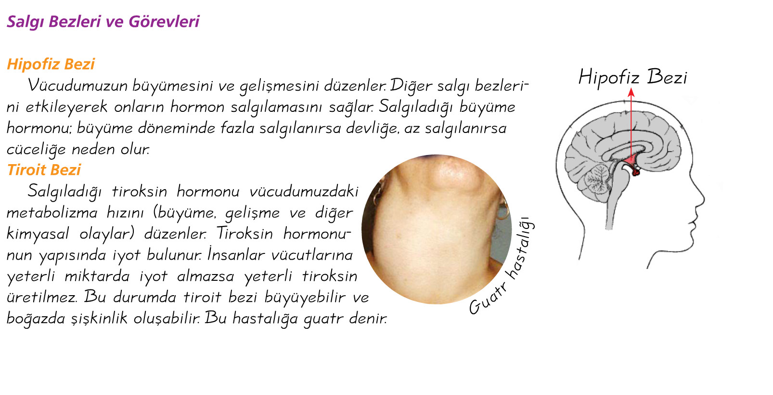

Slide 21
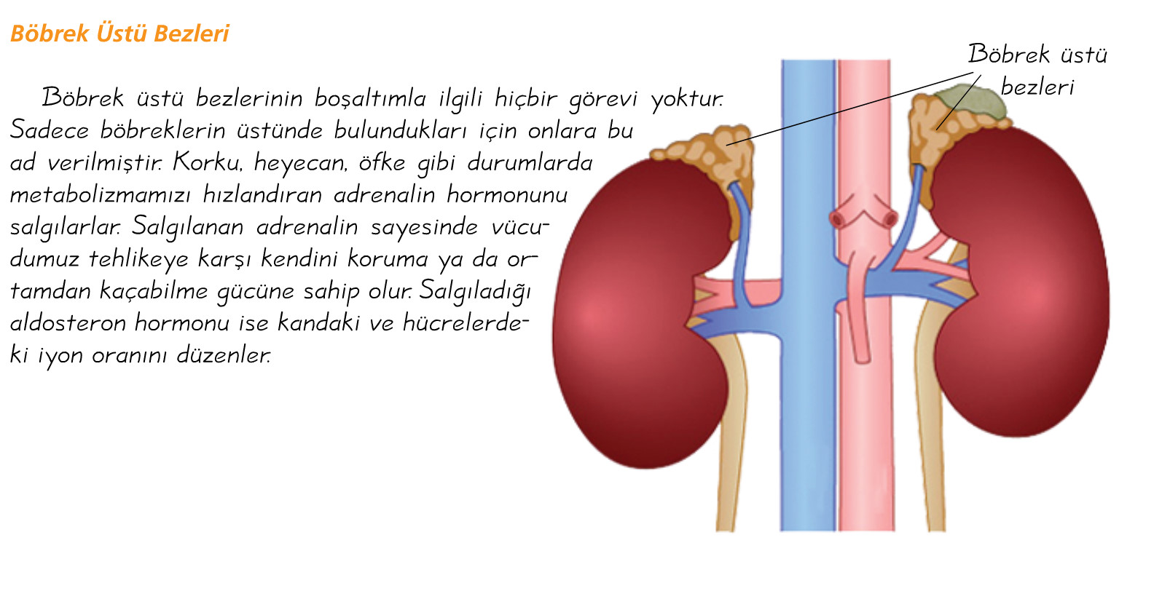

Slide 22
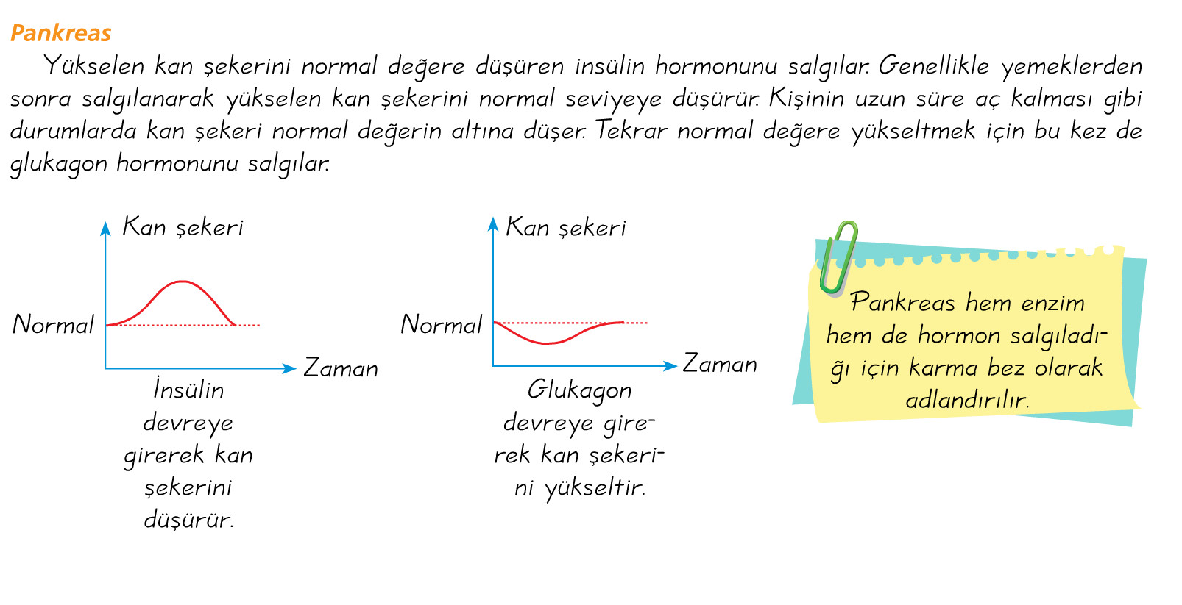

Slide 23
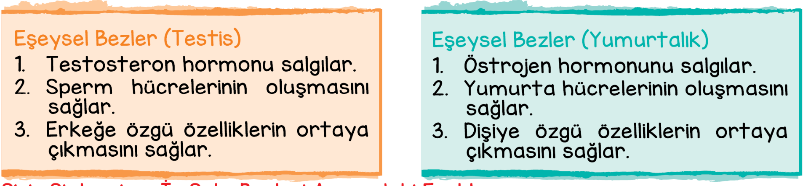
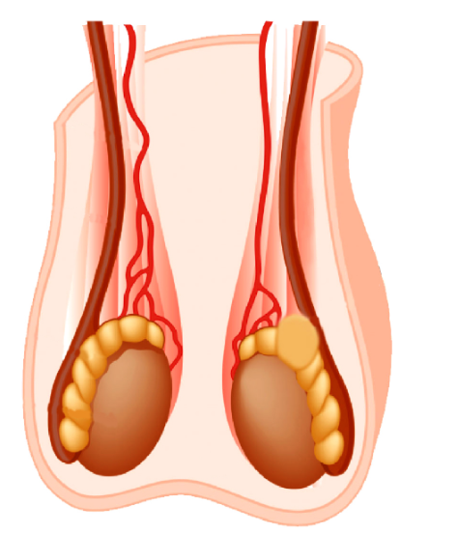
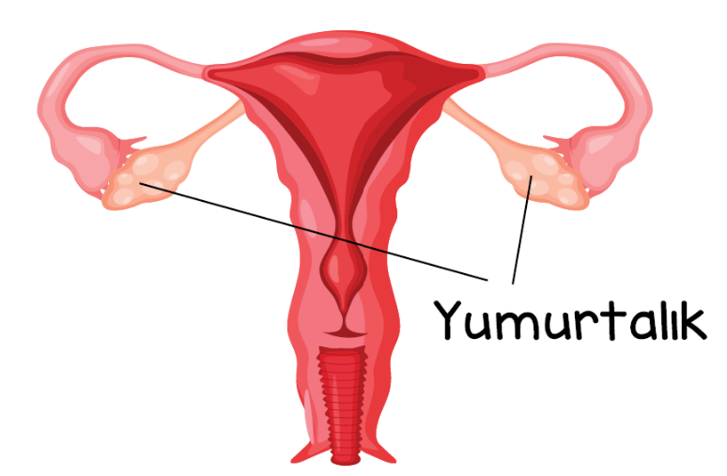
Eşeysel Bezler: Erkeklerde ve dişilerde farklı görevleri yerine getirmektedir.

Slide 24
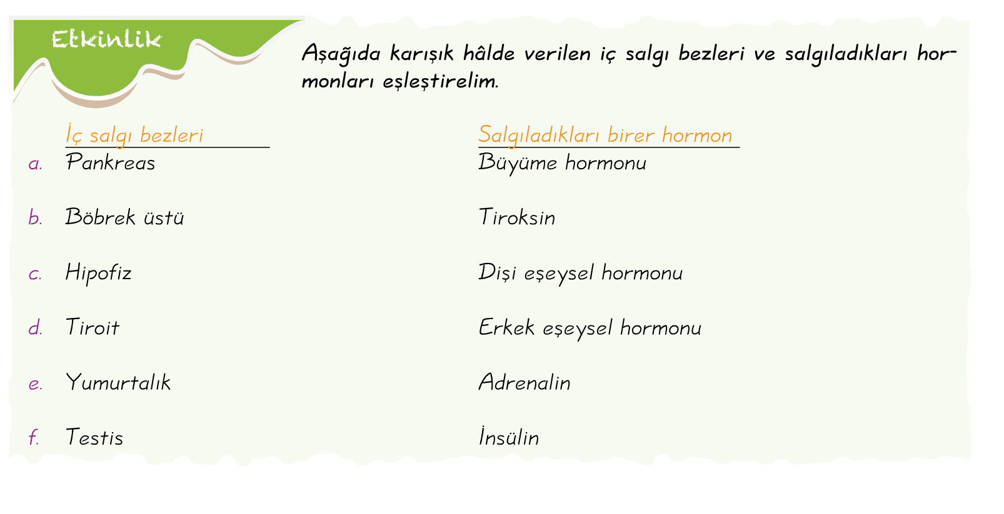

Slide 25
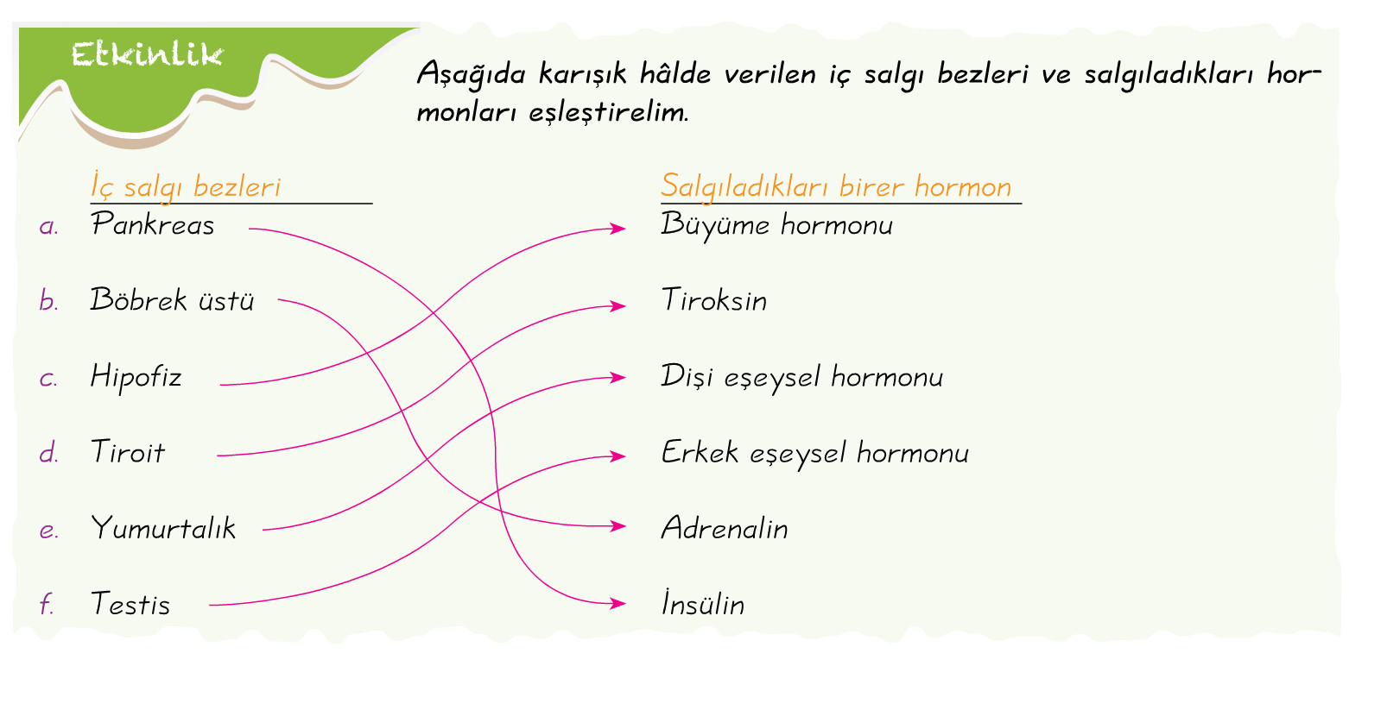

Slide 26
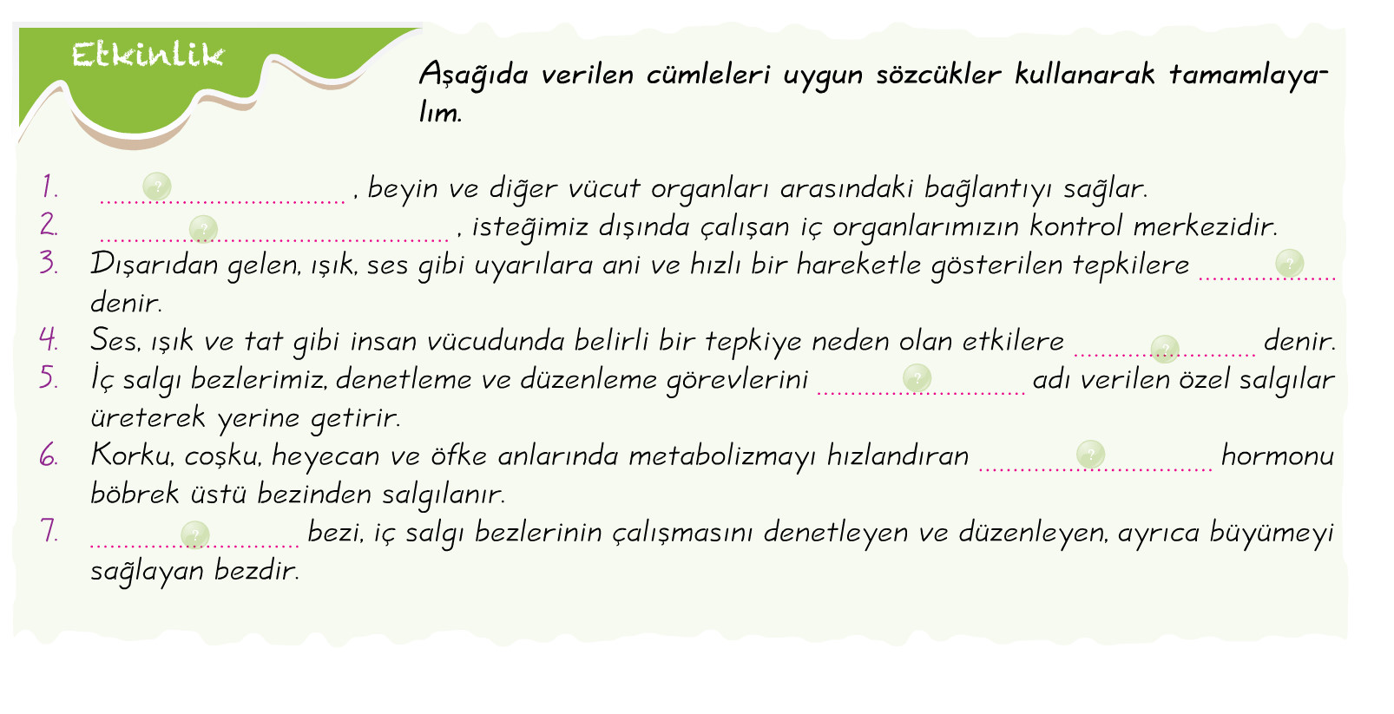

Slide 27
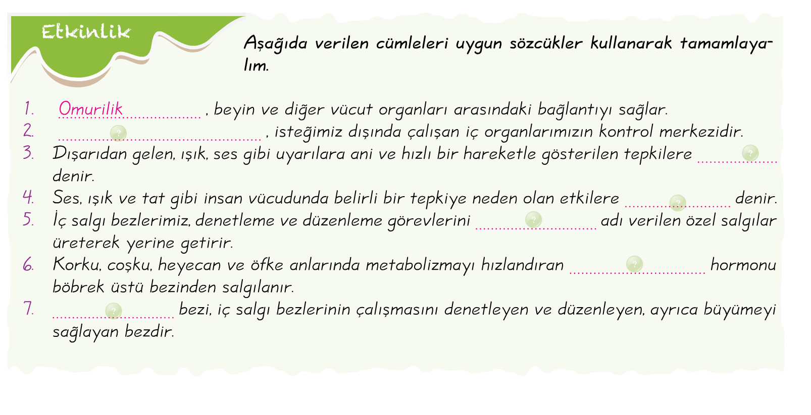

Slide 28
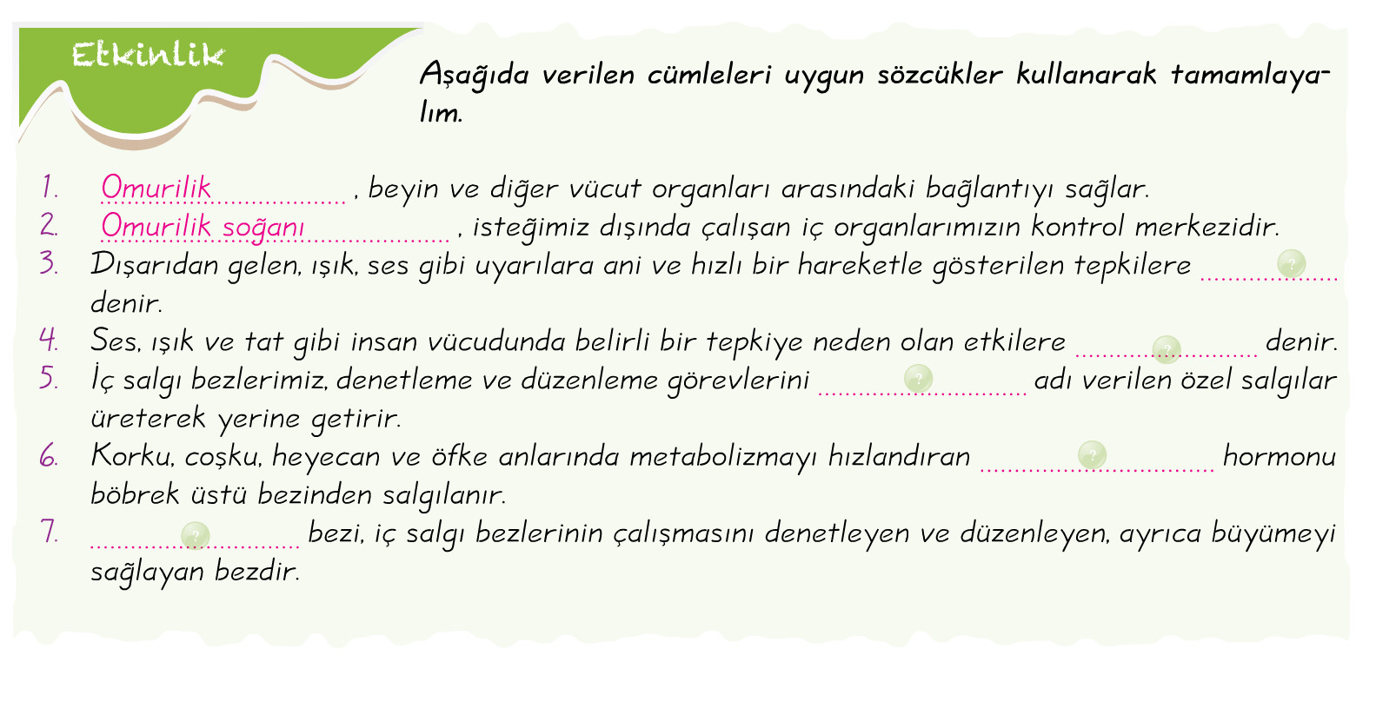

Slide 29
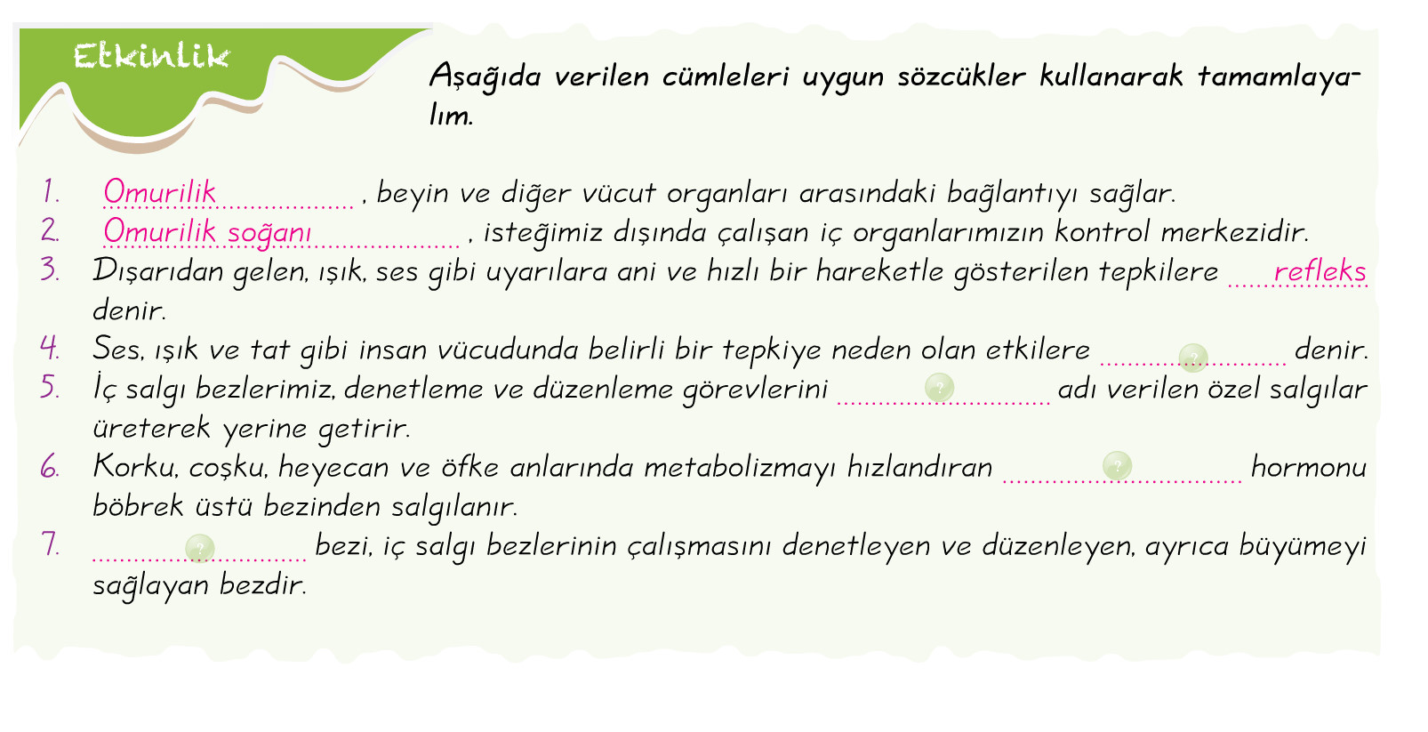

Slide 30
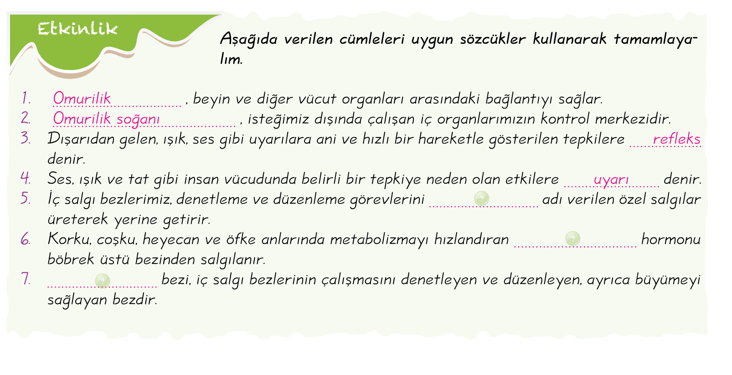

Slide 31
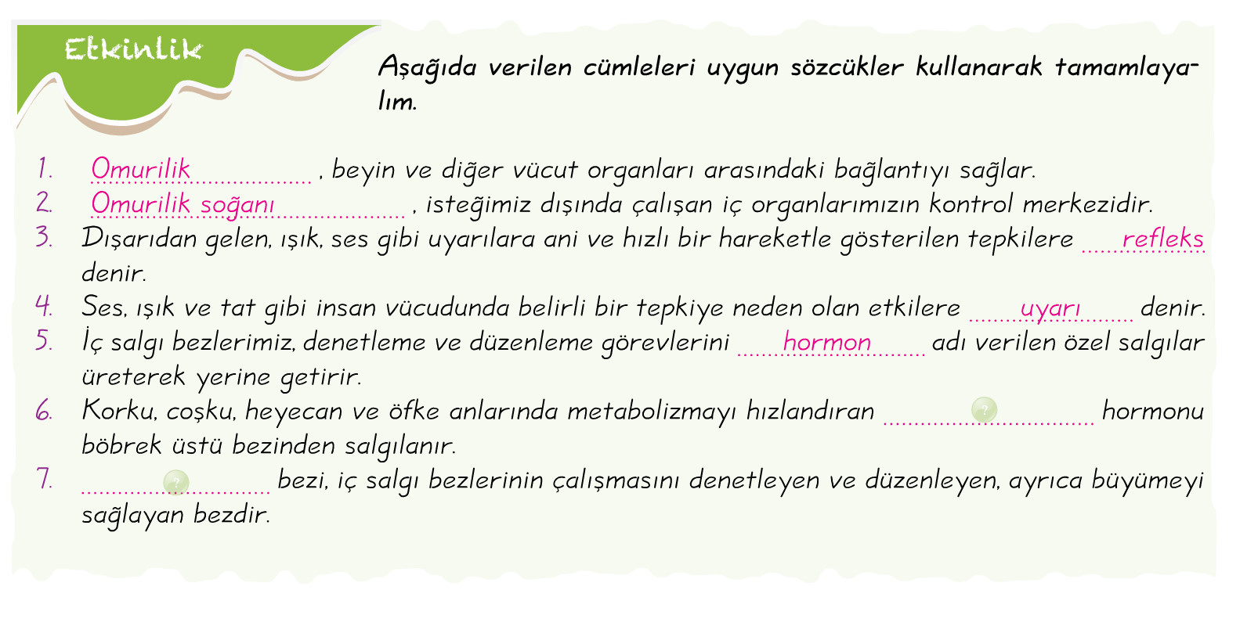

Slide 32
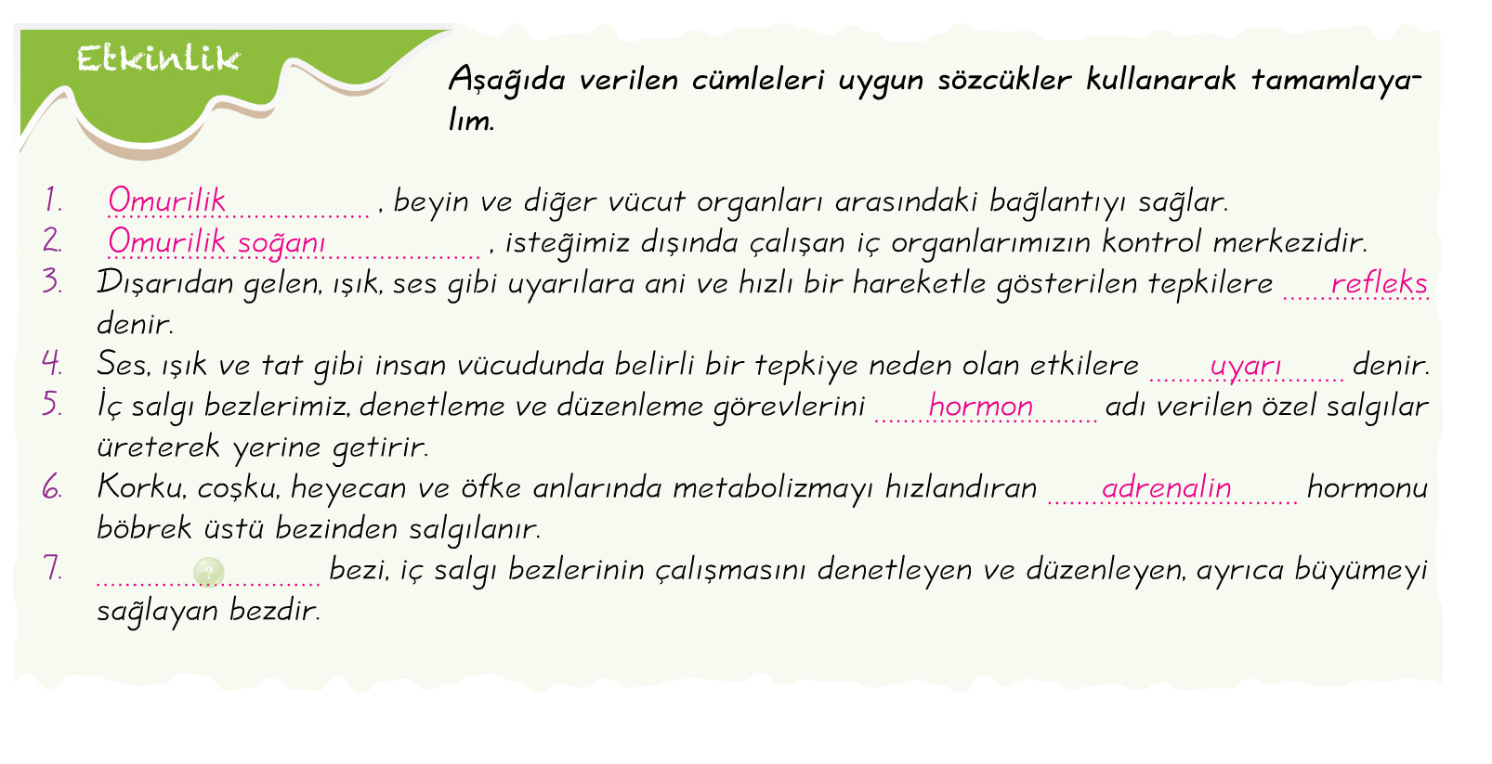

Slide 33
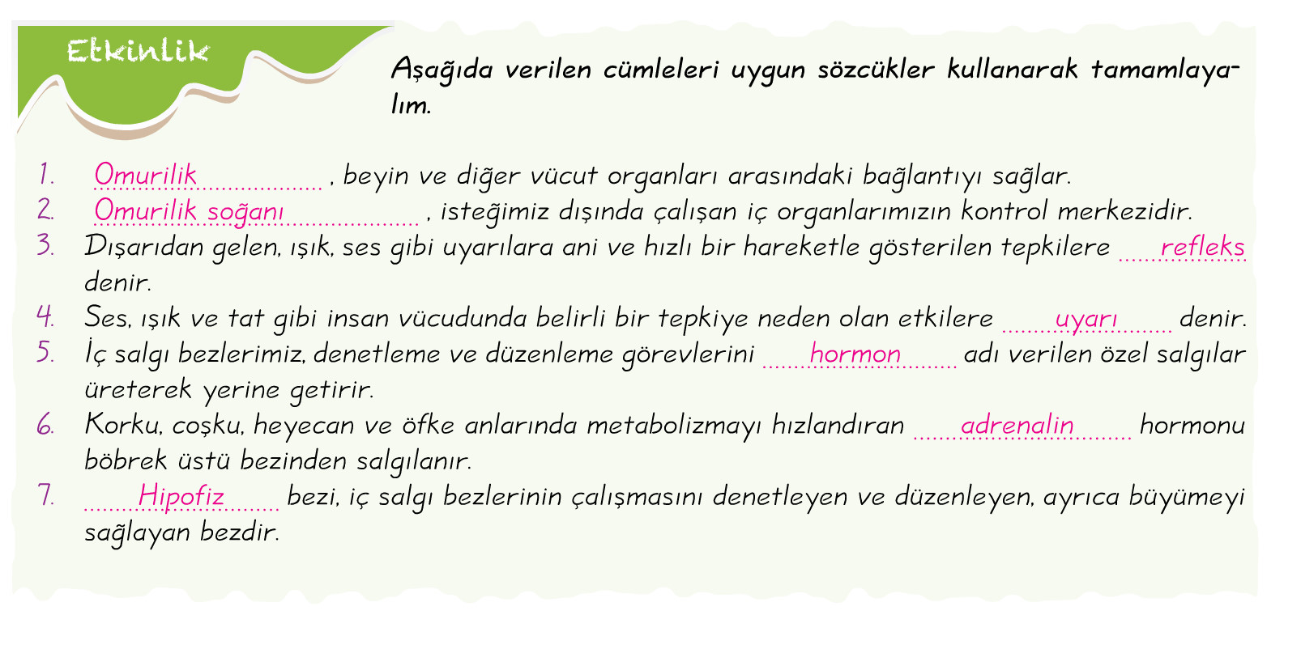

Slide 34
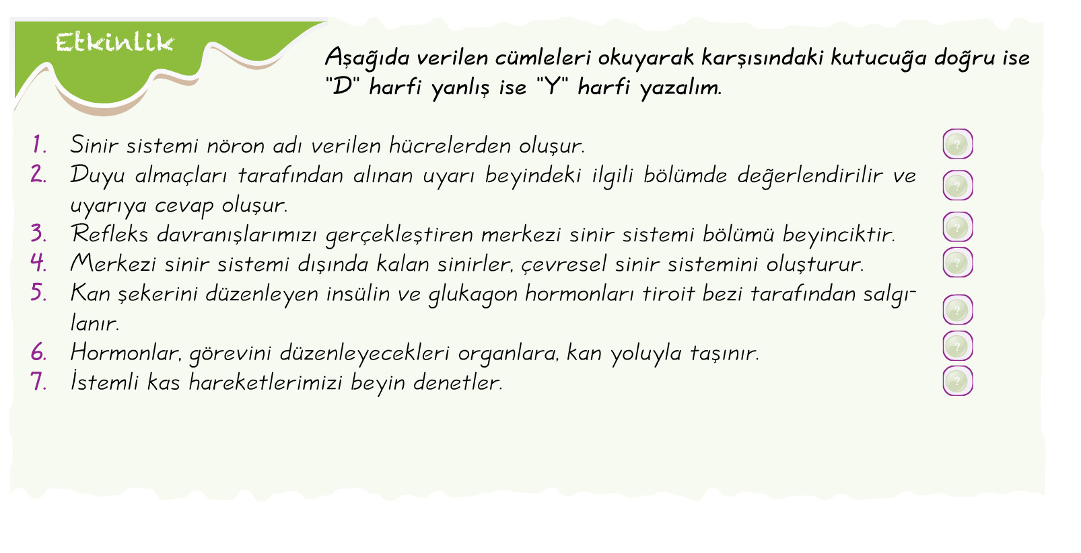

Slide 35


Slide 36
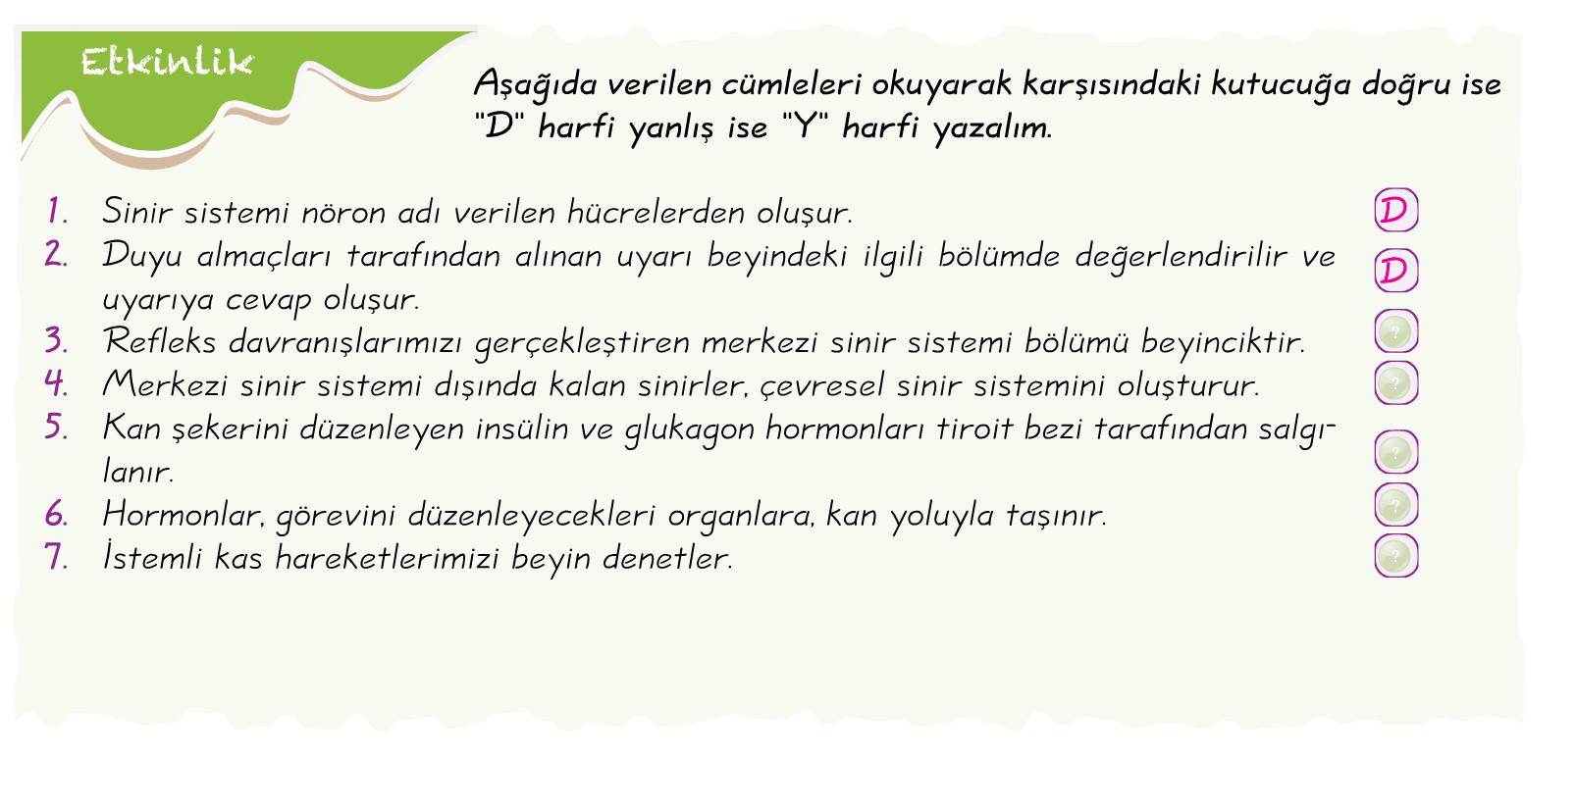

Slide 37
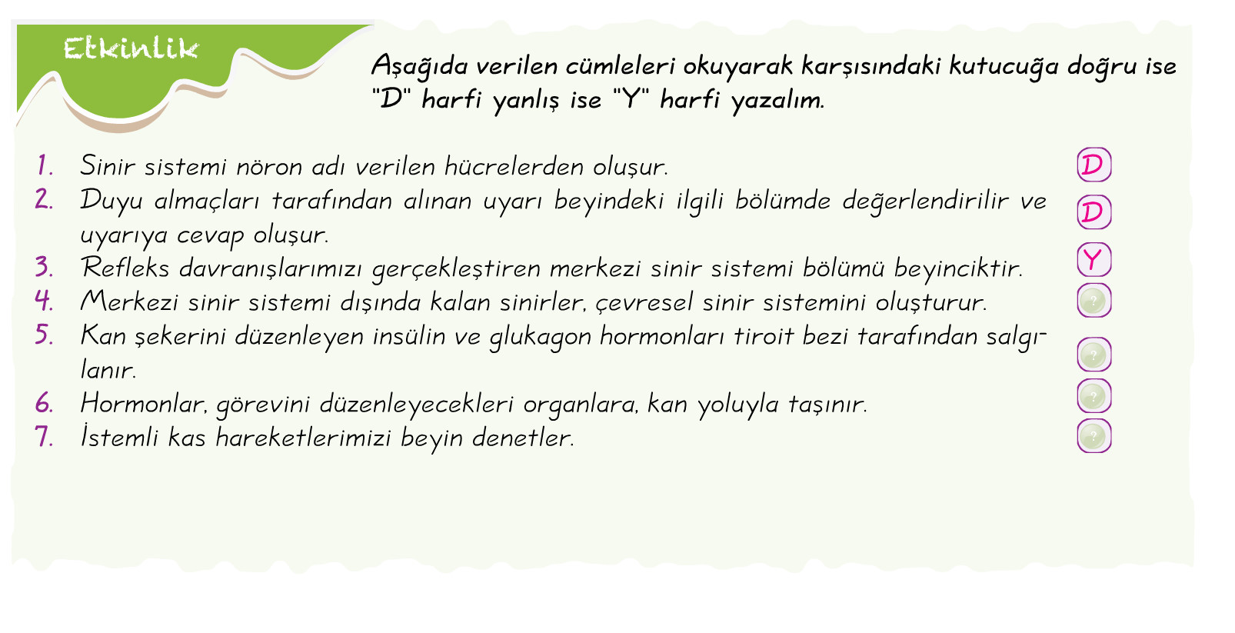

Slide 38


Slide 39


Slide 40
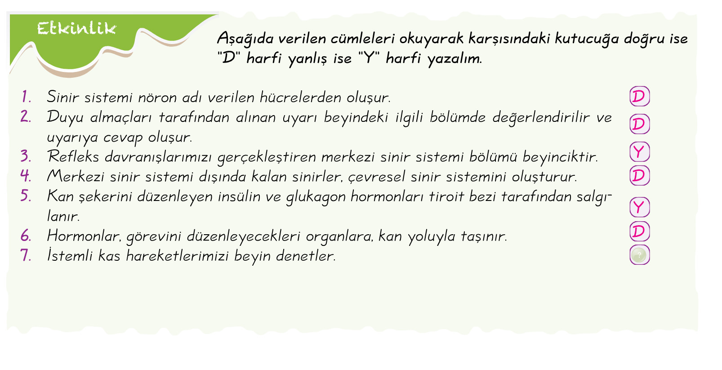

Slide 41


Slide 42
ERGENLİK DÖNEMİ

Slide 43


Slide 44

Genellikle kızlar ergenliğe erkeklerden iki yıl daha önce başlamaktadır.

Slide 45
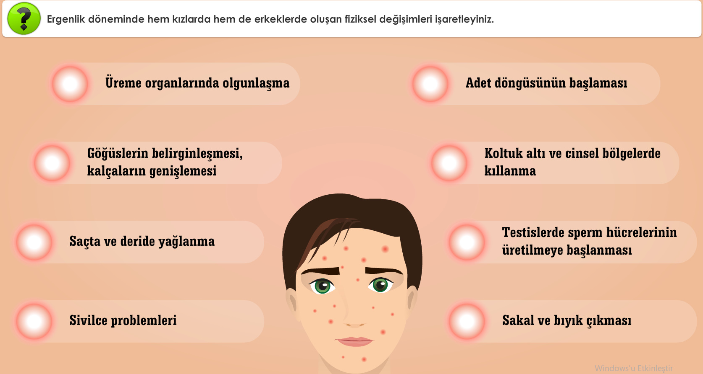

Slide 46
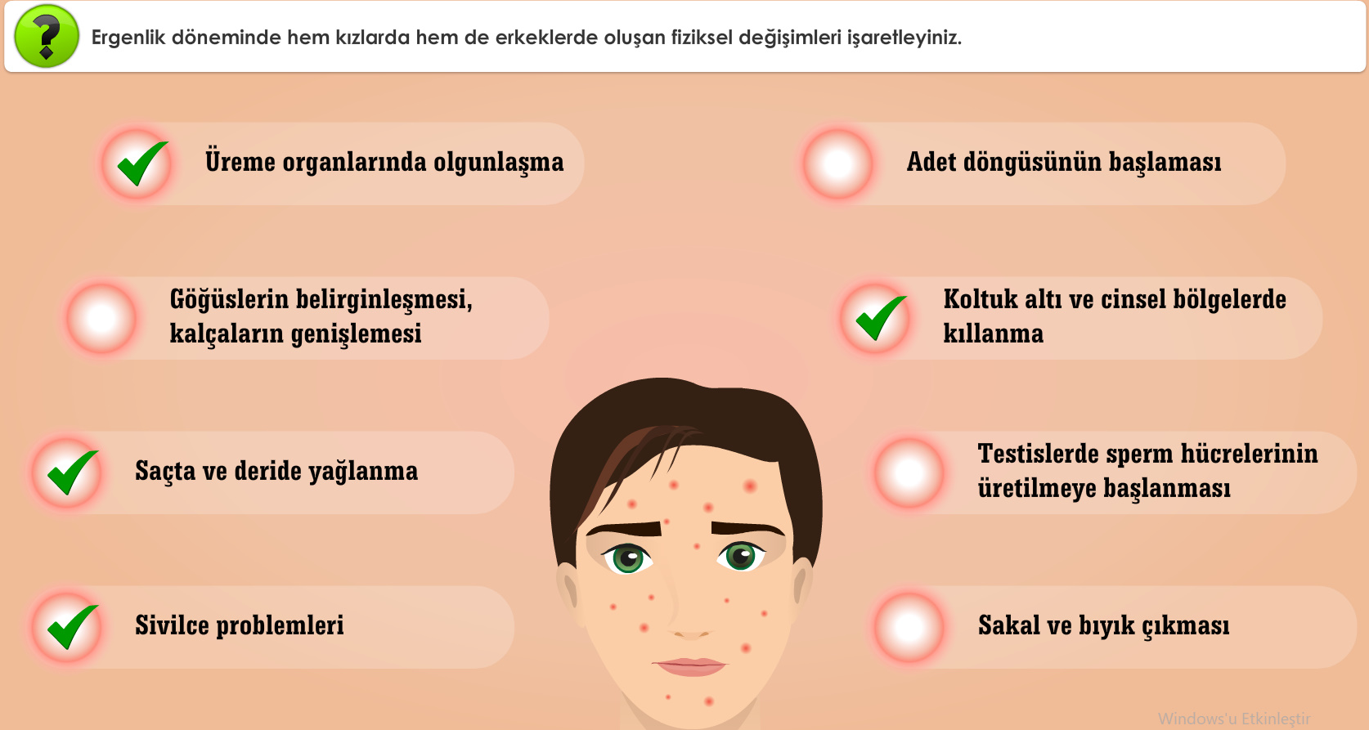

Slide 47
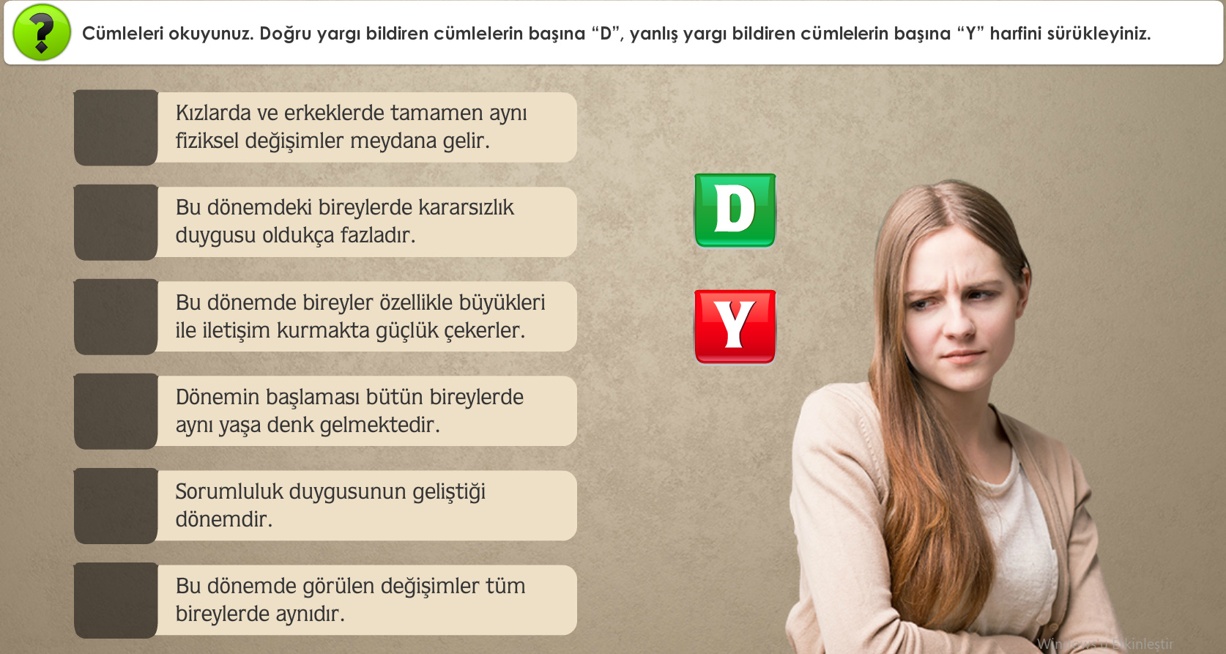

Slide 48
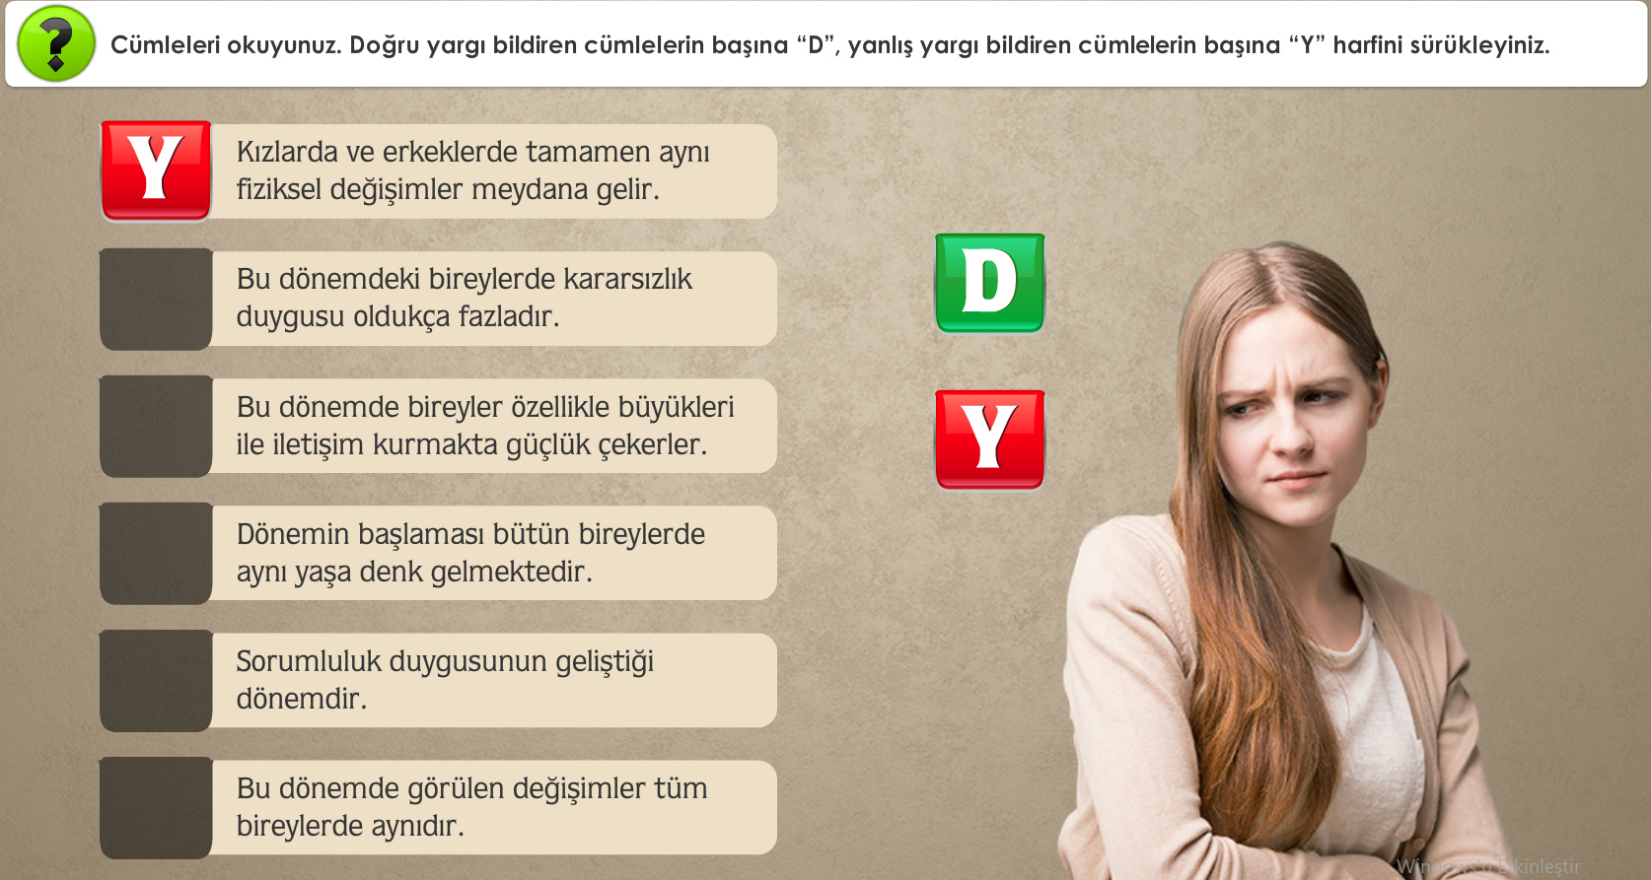

Slide 49
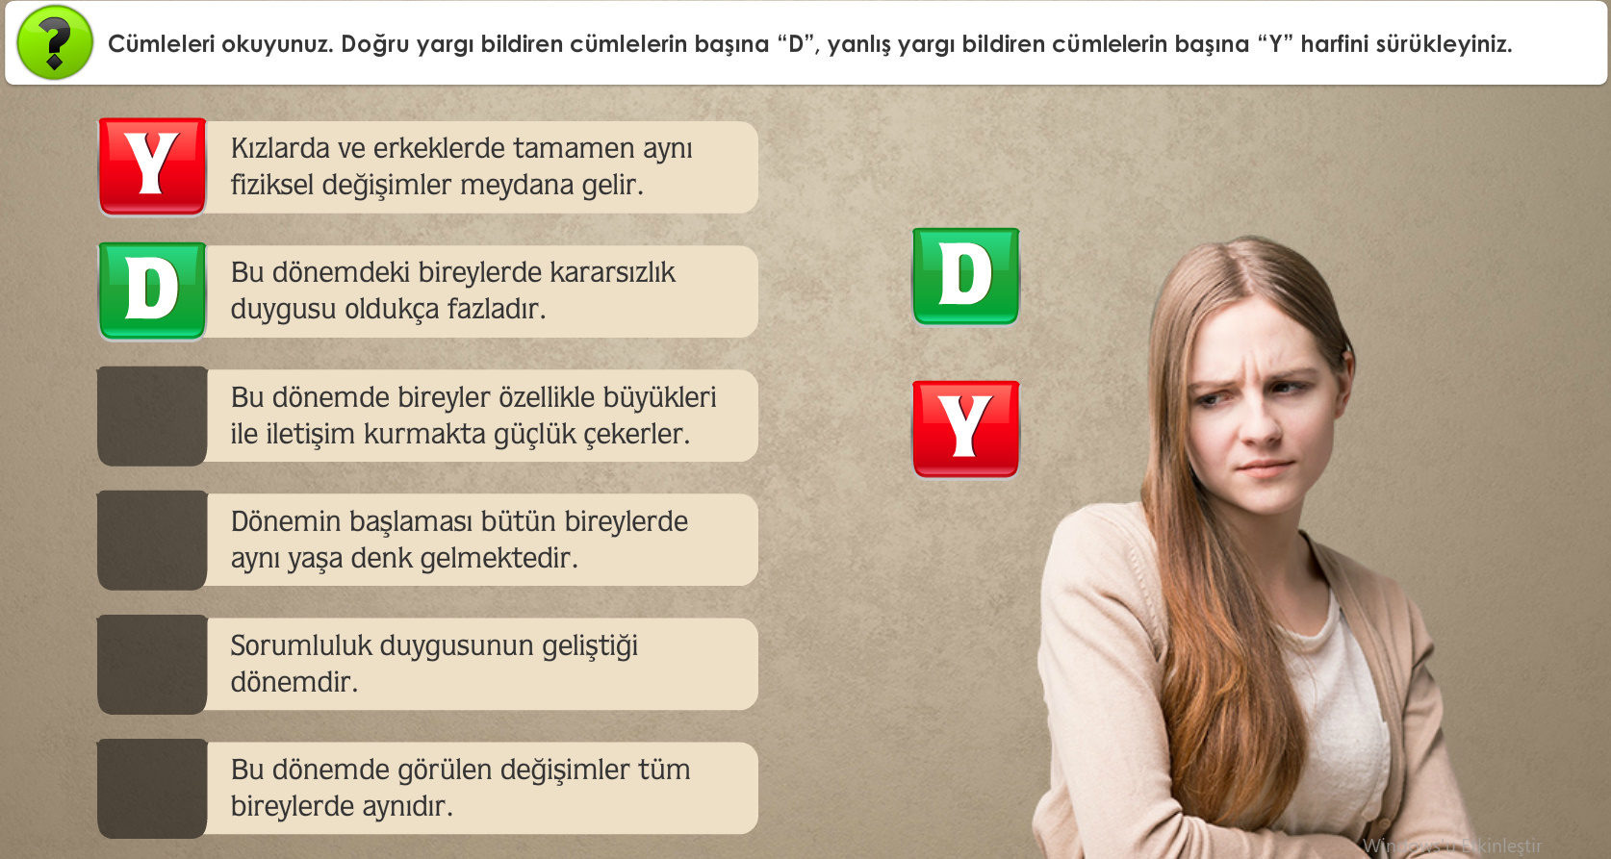

Slide 50
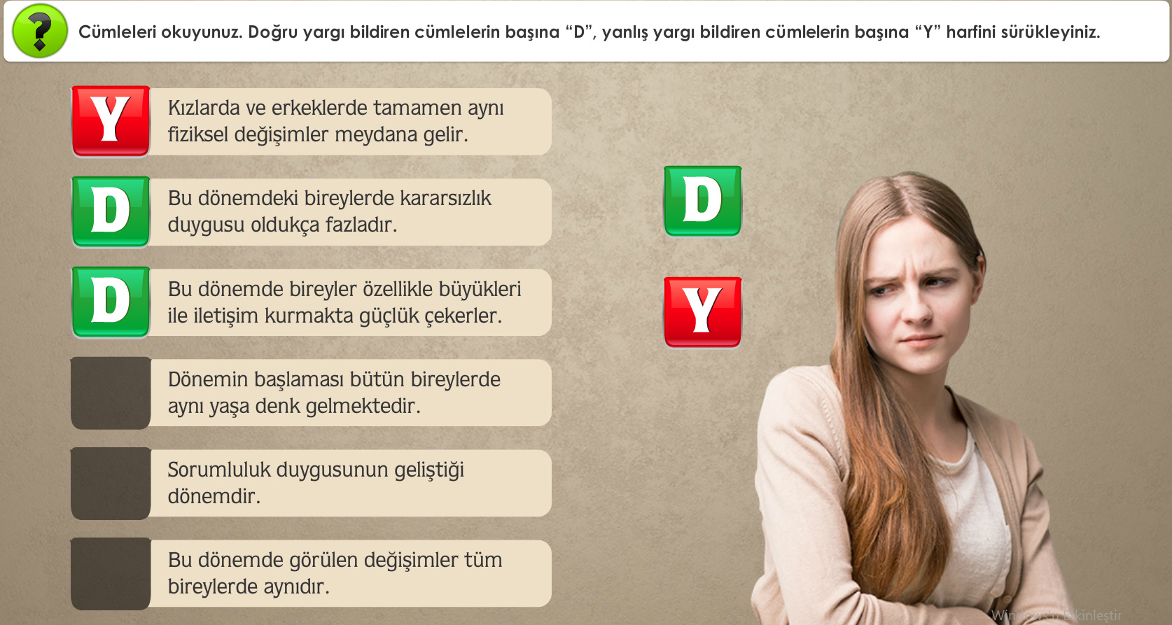

Slide 51
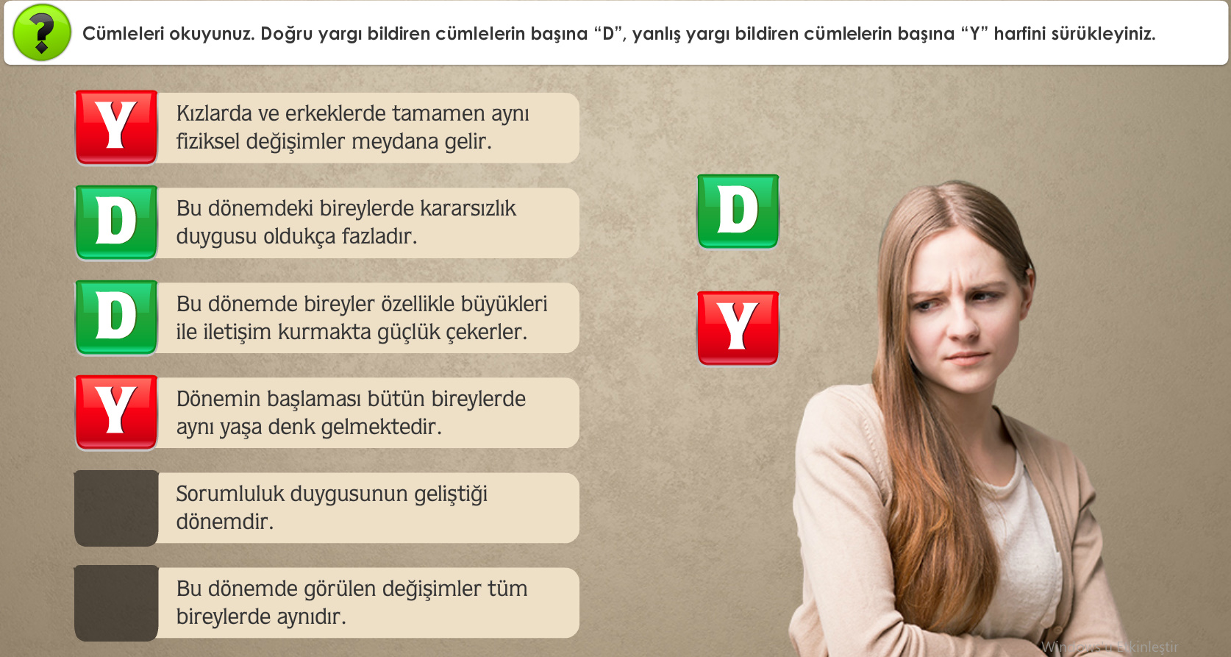

Slide 52
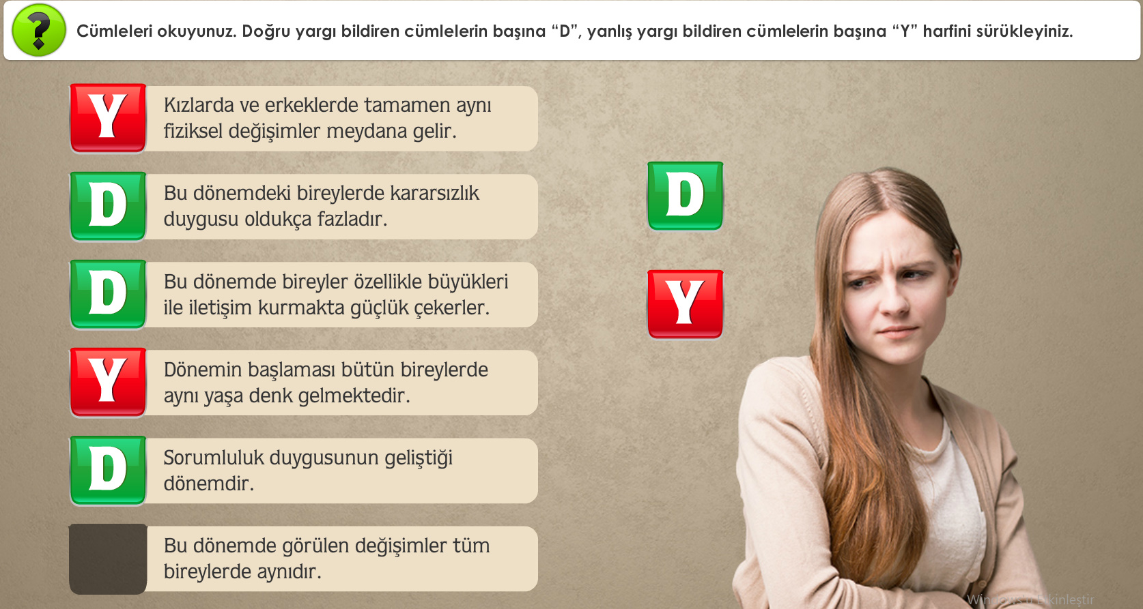

Slide 53
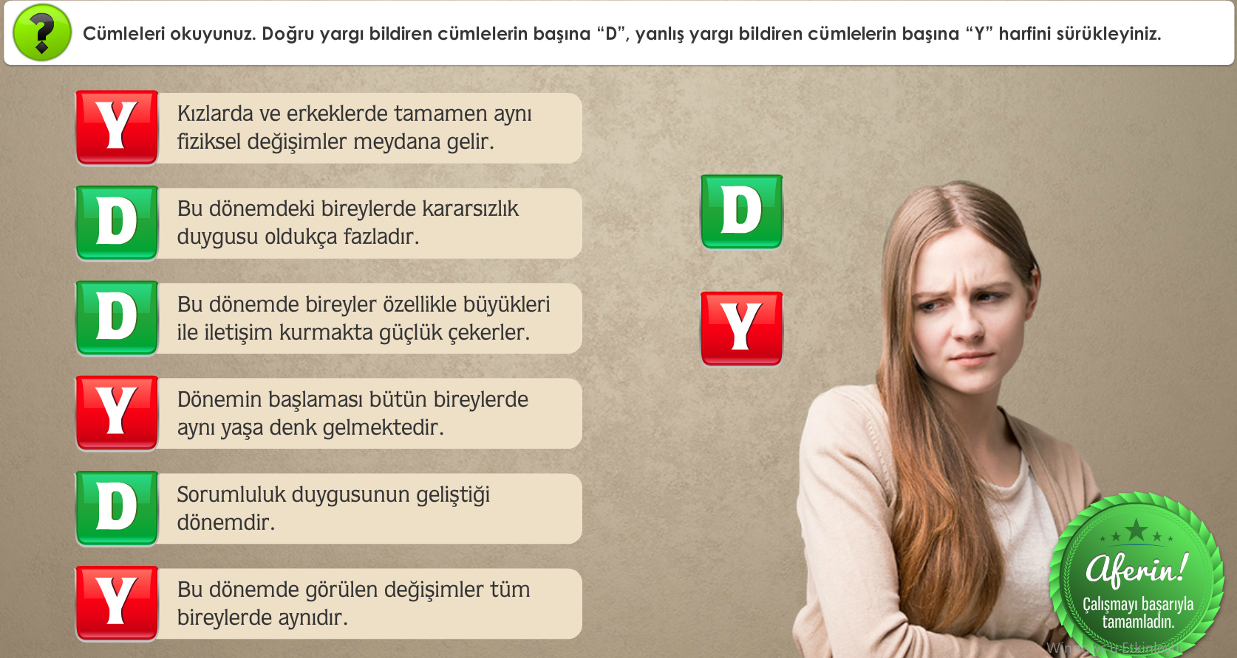

Slide 54
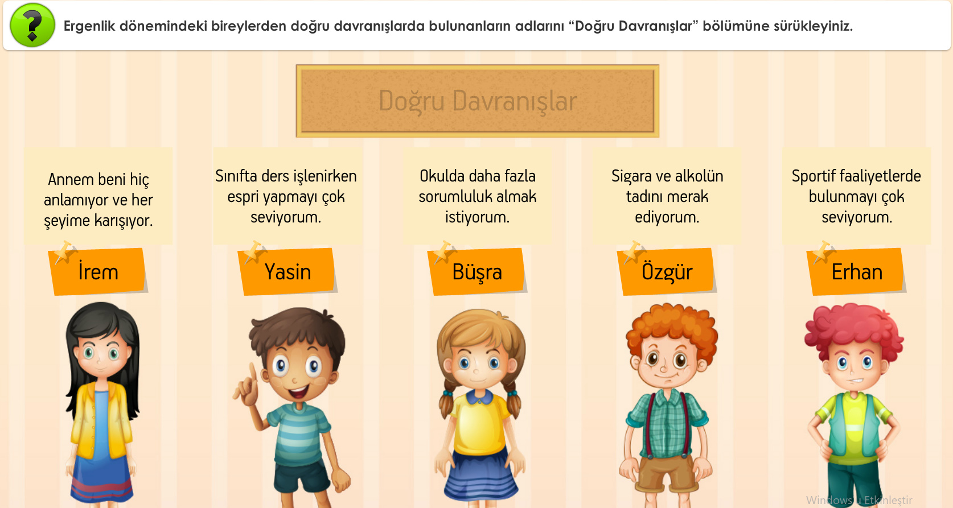

Slide 55
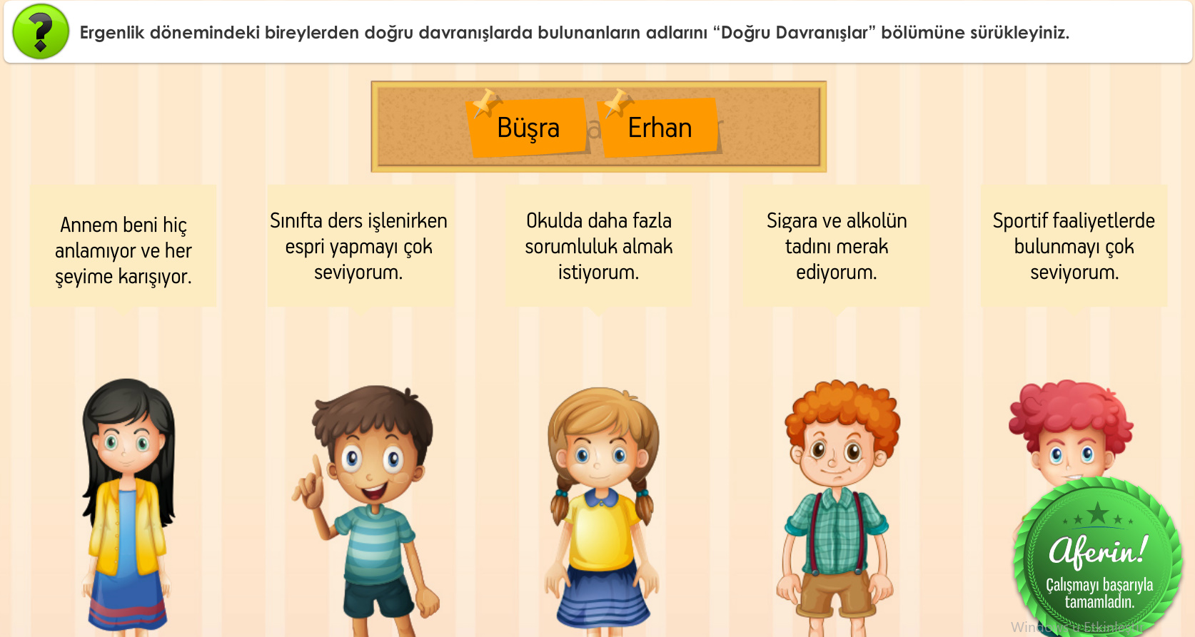

Slide 56
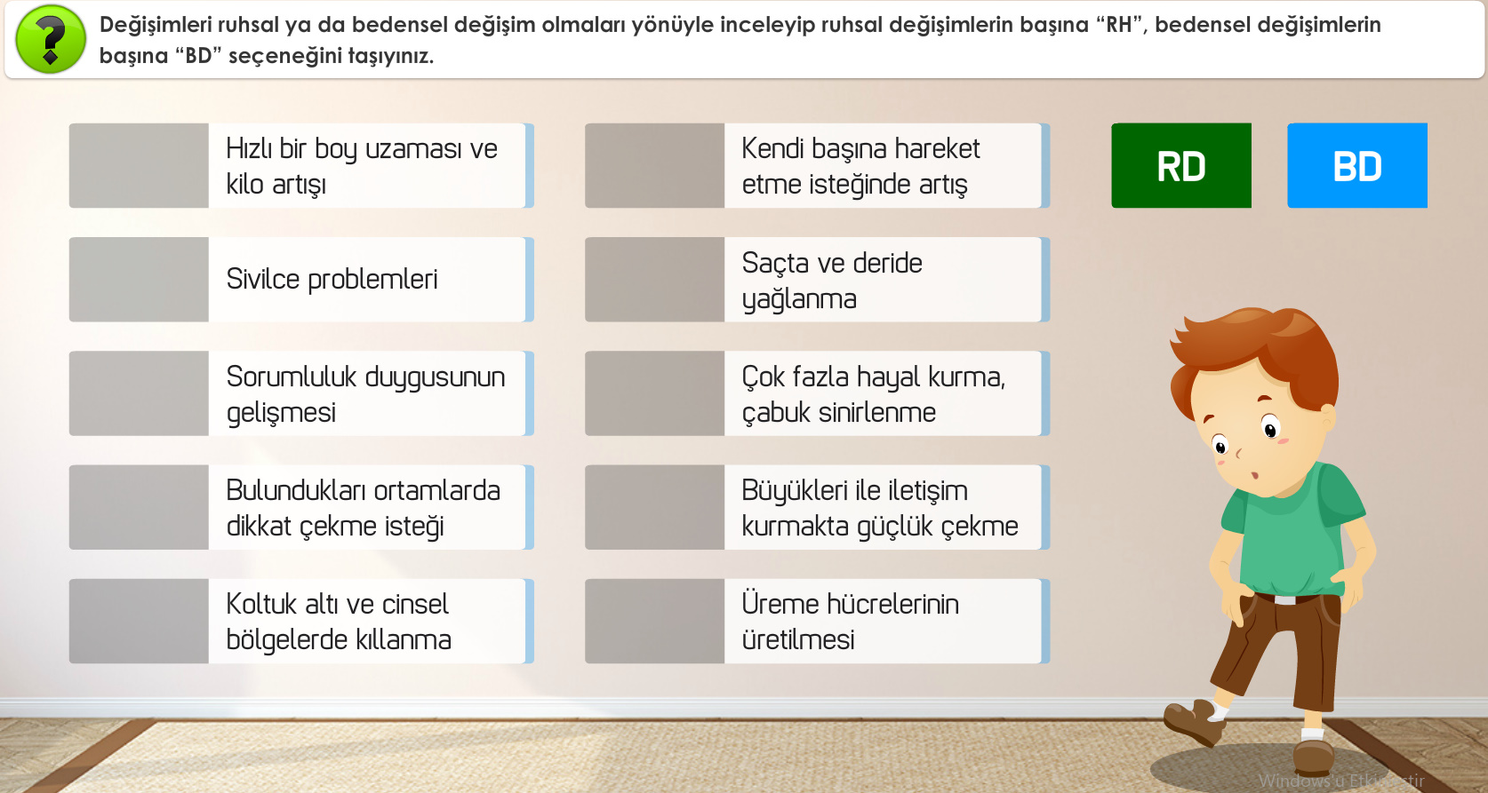

Slide 57
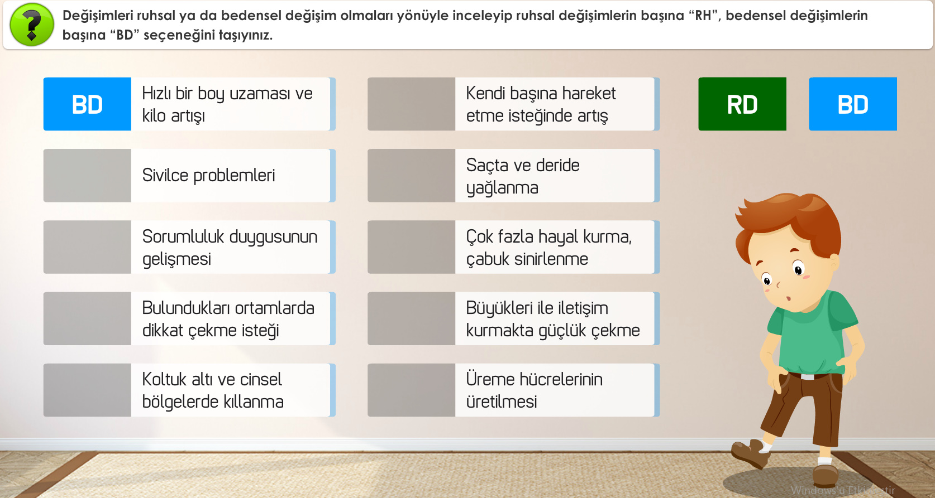

Slide 58
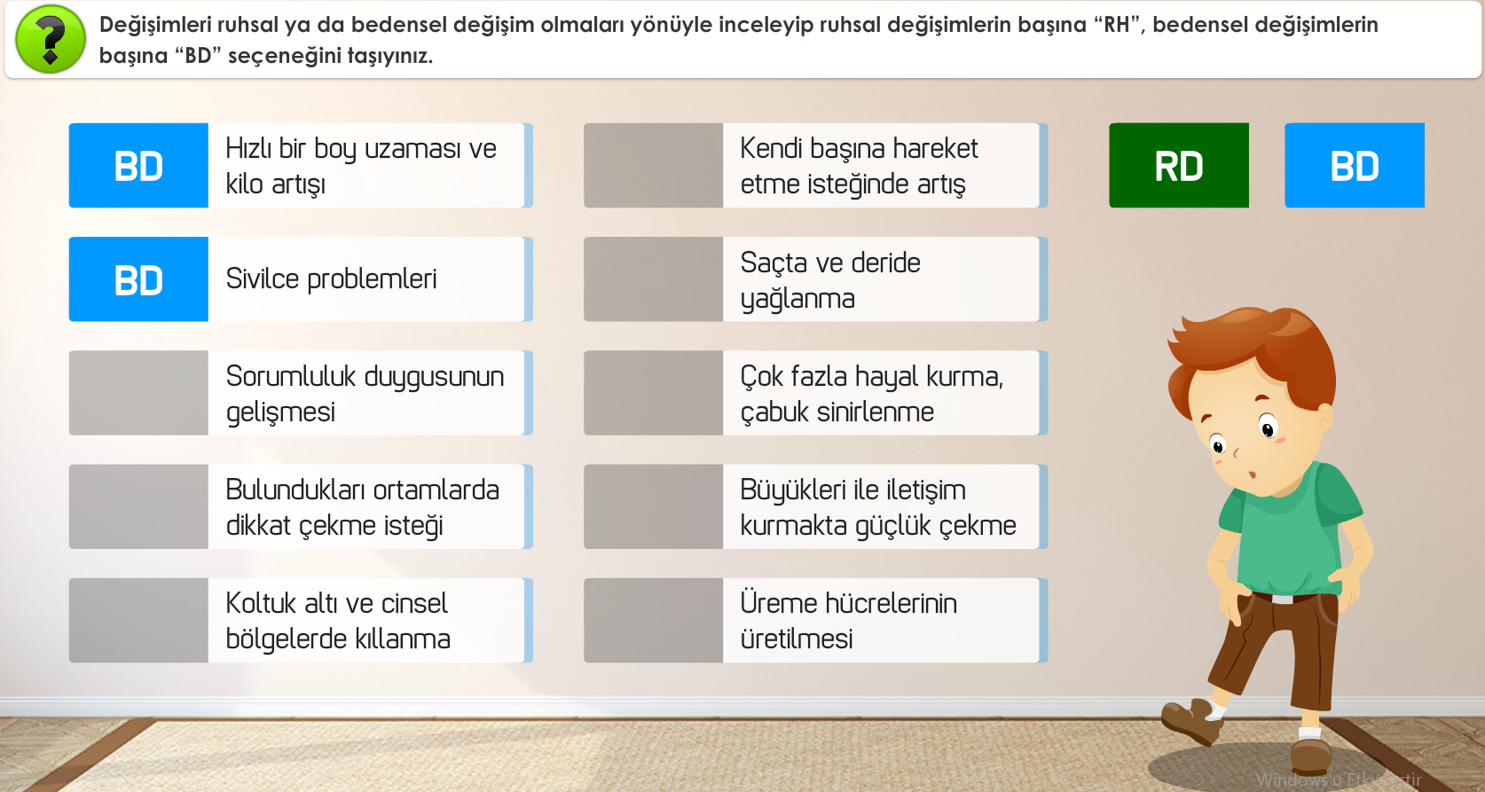

Slide 59


Slide 60


Slide 61


Slide 62


Slide 63


Slide 64


Slide 65


Slide 66


Slide 67


Slide 68


Slide 69


Slide 70


Slide 71


Slide 72


Slide 73


Slide 74


Slide 75


Slide 76


Slide 77
DENETLEYİCİ VE DÜZENLEYİCİ SİSTEMLERİN SAĞLIĞI

Slide 78

Denetleyici ve düzenleyici sistemlerin sağlıklı çalışabilmesi için yapılması gerekenlerden bazıları şunlardır:

Slide 79

Denetleyici ve düzenleyici sistemlerin sağlığı, diğer sistemlerin sağlığını da etkiler. Sistemler bir araya gelerek organizmayı oluşturduğundan bütün faydalı alışkanlıklar, sağlığımızı olumlu yönde etkiler.

Slide 80
DEĞERLENDİRME SORULARI

Slide 81


Slide 82


Slide 83


Slide 84


Slide 85


Slide 86


Slide 87


Slide 88


Slide 89


Slide 90


Slide 91


Slide 92


Slide 93


Slide 94


Slide 95


Slide 96


Slide 97


Slide 98


Slide 99


Slide 100


Slide 101


Slide 102


Slide 103


Slide 104


Slide 105


Slide 106


Slide 107


Slide 108


Slide 109


Slide 110


Slide 111


Slide 112


